Slide 1
Causes et conséquences économiques et sociales de l’inflation généralisée au niveau mondial
CCE 2022-2303
14.09.2022

Slide 2
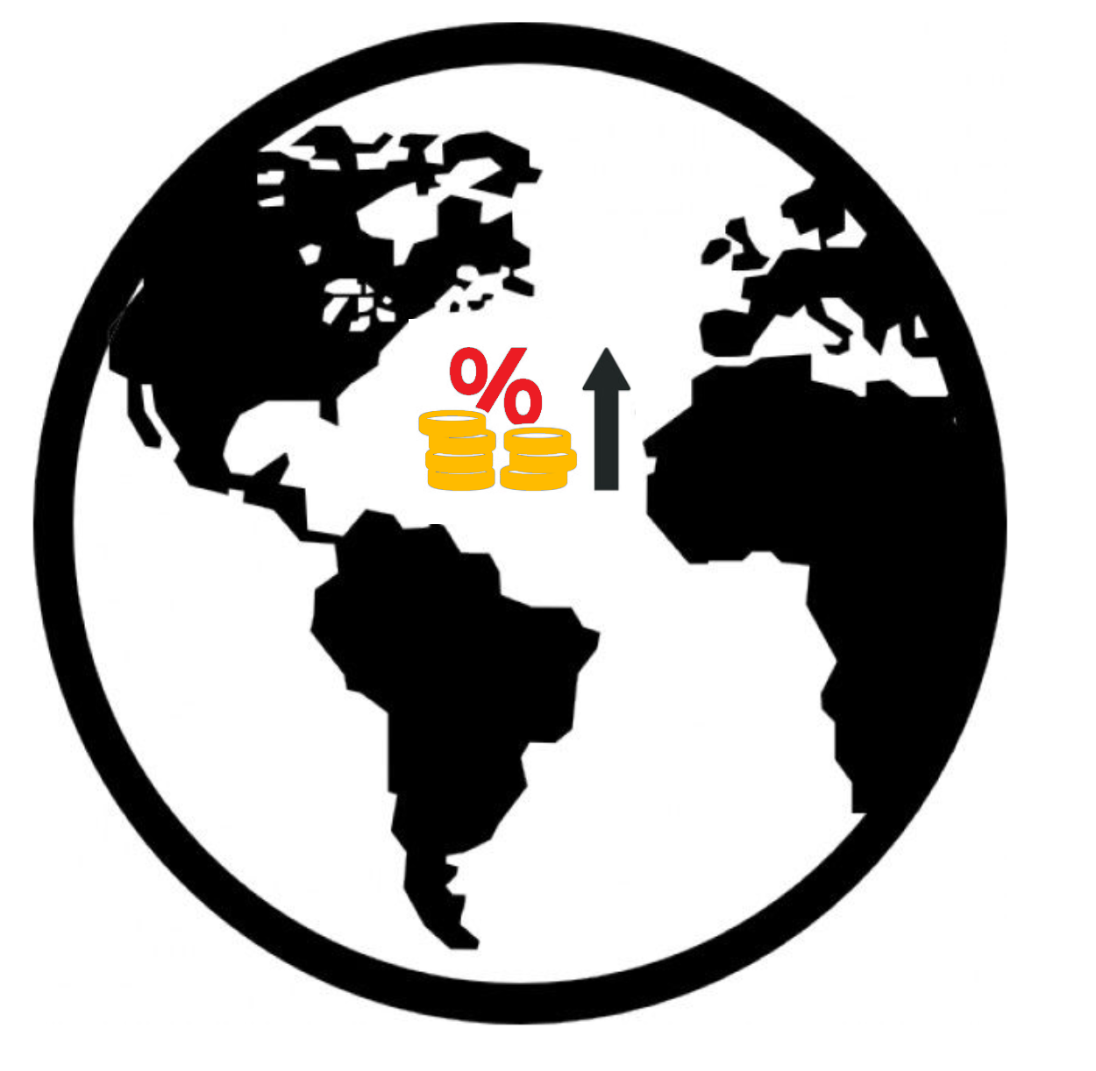
Inflation généralisée au niveau mondial

Slide 3
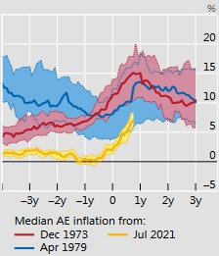
Inflation généralisée au niveau mondial
Prix à la consommation
Note : AE = advanced economy
Source: BIS (2022)
Notes:
Clé de lecture
Taux d’inflation de 3 ans avant le choc (il a lieu l’année 0 sur le graphique) et jusqu’à 3 ans après.
Il s’agit du taux d’inflation médian des économies avancées : 50% des États avaient un taux d’inflation inférieur et 50% un taux d’inflation supérieur.
Message
Bien que l'inflation mondiale ait augmenté de manière significative depuis le début de 2021 et de manière accélérée, cela s’est produit dans un contexte de faible inflation. Cela contraste avec le choc pétrolier de 1973 et 1979 qui a commencé dans un contexte d'inflation mondiale déjà élevée. Contrairement à ces deux périodes, la dispersion de l’inflation est aussi plus faible au cours de la phase actuelle d’accélération de l’inflation.
Les caractéristiques du choc actuel devraient permettre une gestion plus coordonnée et moins dommageable à la croissance mondiale car présentant moins de distorsion de compétitivité entre économies.

Slide 4
Inflation généralisée au niveau mondial
Prix à la consommation
Source: Eurostat
Notes:
Clé de lecture
Taux d’inflation (indice des prix à la consommation harmonisé).
Message
Tous les pays connaissent l’épisode actuel d’inflation. Certains plus que d’autres, comme les Pays-Bas et la Belgique.

Slide 5
Inflation généralisée au niveau mondial
Causes :
Forte demande confrontée à des contraintes sur l’offre
Hausse des prix à la production et des prix des matières premières
Transmission aux prix de l’énergie pour les consommateurs
Transmission à l’inflation sous-jacente
Guerre en Ukraine
Hausse du prix du gaz en Europe
La perspective de récession impacte le prix des matières premières agricoles et industrielles
Dépréciation de l’euro
Crise sur les marchés du gaz et de l’électricité
Notes:
Le premier facteur qui a déclenché l’épisode d’inflation que nous connaissons actuellement est un excès de demande par rapport à l’offre. Ceci a conduit à des hausses des prix à la production des biens intermédiaires et des matières premières qui se sont ensuite transmises aux prix à la consommation.
Le deuxième facteur est la guerre en Ukraine. Celle-ci a conduit à une forte instabilité du prix du gaz en Europe, du fait de l’incertitude relative aux livraisons du gaz russe. D’un autre côté, la perspective de récession pousse les prix des matières premières agricoles et énergétiques à la baisse. Enfin, la dépréciation de l’euro renforce la hausse des prix des produits importés pour les pays de la zone euro.
Le troisième facteur est la crise sur les marchés du gaz et de l’électricité depuis le mois d’août 2022 en raison des anticipations des marchés relatives aux pénuries de gaz et d’électricité.

Slide 6
Forte demande confrontée à des contraintes sur l’offre
IMF (2022)
Note : AE = advanced economy
Source: BIS (2021)
Notes:
Clé de lecture
Gauche : épargne accumulée (en billions de monnaie nationale) depuis le quatrième trimestre 2019 (en bleu) comparée à ce qu’elle aurait été si elle avait suivi la tendance pré-pandémie (en rouge).
Droite : Plans de relance post-pandémie en pourcentage du PIB.
Message
La demande a été particulièrement forte à la sortie de la pandémie.
La première cause est l’épargne accumulée (surtout aux US), qui est due d’une part aux mesures de soutien aux ménages et aux entreprises, qui ont permis de préserver un certain niveau de revenus, et d’autre part aux restrictions sur la consommation et les déplacements.
La deuxième cause de cette forte demande est l’ampleur des plans de relance post-Covid, qui ont atteint jusqu’à 24% du PIB (aux US).

Slide 7
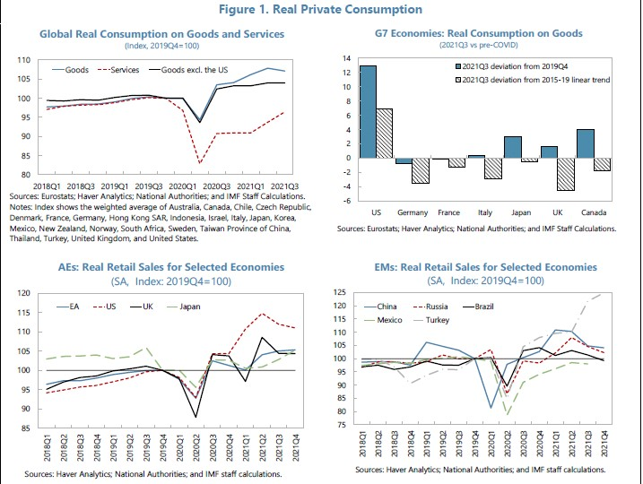
Forte demande confrontée à des contraintes sur l’offre
Source: Celasun et al. (2022)
Notes:
Clé de lecture
Haut gauche : évolution des quantités consommées de biens et services depuis le premier trimestre 2018.
Haut droite : évolution des quantités consommées de biens entre le quatrième trimestre 2019 et le troisième trimestre 2021 (en bleu), comparée à l’évolution qu’il y aurait eu si on avait suivi la tendance historique (en hachuré)
Bas gauche : évolution des quantités vendues dans le commerce de détail depuis le quatrième trimestre 2019 dans les économies avancées.
Bas droite : idem dans les économies émergentes.
Message
En plus d’être forte en raison de l’épargne et des liquidités injectées à travers les plans de relance (cf. dia précédente), la demande s’est concentrée sur certains secteurs en raison des contraintes liées à la pandémie. Lors des divers confinements, la baisse de la consommation a surtout concerné les services impliquant des contacts (Horeca, commerces « non essentiels », …) ou des déplacements (activités touristiques, transports, …). La demande s’est alors concentrée sur la consommation de biens, qui par conséquent a été inhabituellement importante.
Lorsque les contraintes sur les contacts et les déplacements ont été relâchées, la demande s’est alors déplacée vers les activités de service.

Slide 8
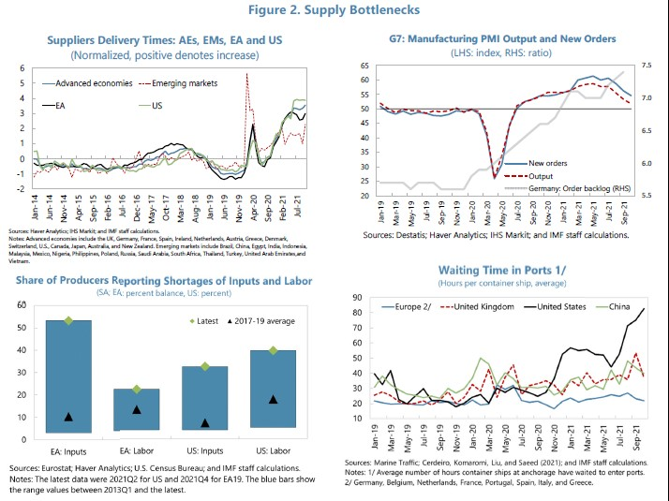
Forte demande confrontée à des contraintes sur l’offre
Source: Celasun et al. (2022)
Notes:
Clé de lecture
Haut gauche : évolution des délais de livraison (un nombre positif indique une augmentation).
Haut droite : évolution de la production et des nouvelles commandes en moyenne dans les pays du G7, et carnets de commande en Allemagne.
Bas gauche : part des producteurs déclarant des pénuries de main-d’œuvre et de biens intermédiaires. Les losanges verts montrent les valeurs en 2021 (deuxième trimestre pour les US et quatrième pour la zone euro), les triangles noirs montrent les moyennes 2017-2019, et les barres bleues montrent l’écart entre le minimum et le maximum sur la période 2013-2021.
Bas droite : temps d’attente aux ports (heures par bateau).
Message
Du côté de l’offre, la pandémie a également eu une influence en perturbant les chaînes de valeur, comme le montrent ces différents indicateurs : les délais de livraison ont augmenté bien au-delà des niveaux prépandémiques ; la production ne parvient pas à suivre les commandes, surtout en Allemagne. Le temps d’attente aux ports a aussi augmenté et se situe à un niveau plus élevé qu’avant la pandémie spécialement aux USA mais aussi de manière générale. Cela s’est traduit par une grande proportion d’employeurs déclarant rencontrer des pénuries de biens intermédiaires (de manière plus intense en Europe) auxquelles s’ajoutent des pénuries de main-d’œuvre (de manière plus intense aux États-Unis où le taux de chômage est particulièrement bas et où un grand nombre de personnes se sont retirées du marché du travail).

Slide 9
Inflation généralisée au niveau mondial
Causes :
Forte demande confrontée à des contraintes sur l’offre
Hausse des prix à la production et des prix des matières premières
Transmission aux prix de l’énergie pour les consommateurs
Transmission à l’inflation sous-jacente
Guerre en Ukraine
Hausse du prix du gaz en Europe
La perspective de récession impacte le prix des matières premières agricoles et industrielles
Dépréciation de l’euro
Crise sur les marchés du gaz et de l’électricité

Slide 10
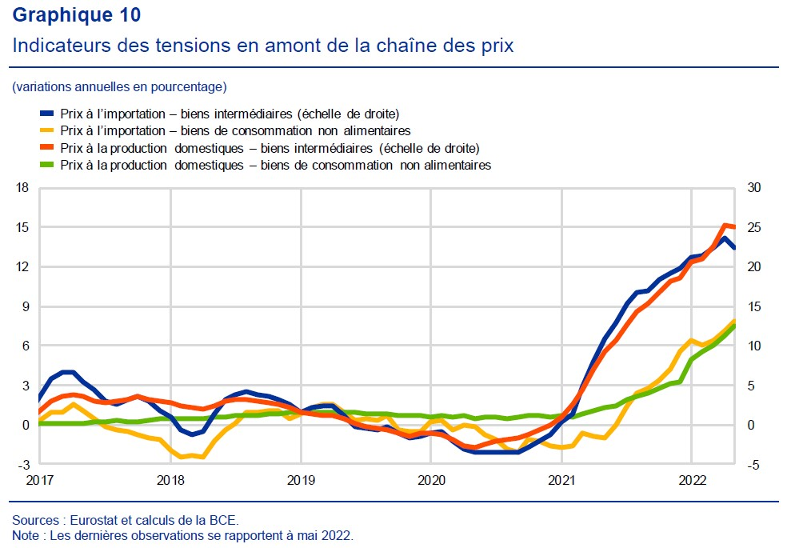
Hausse des prix à la production
Source: BCE (2022)
Notes:
Clé de lecture
Taux de croissance des prix à la production selon le type de bien (intermédiaire ou de consommation non alimentaire) et selon le lieu de production (local ou importé).
Message
En raison de l’excès de demande sur l’offre, les prix augmentent sur les marchés mondiaux. L’augmentation des prix est plus importante et plus rapide pour les biens au début de la chaîne de valeur où les réactions de l’offre ont été les plus lentes au regard de l’intensité de la demande due entre autres à la reconstitution des stocks (les biens intermédiaires importés ou produits localement). Et cela contamine progressivement l’ensemble de la chaîne de valeur (les biens de consommation importés ou produits localement).

Slide 11
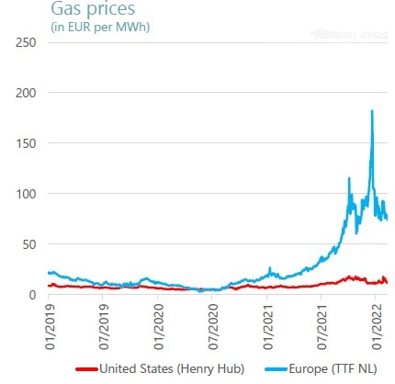
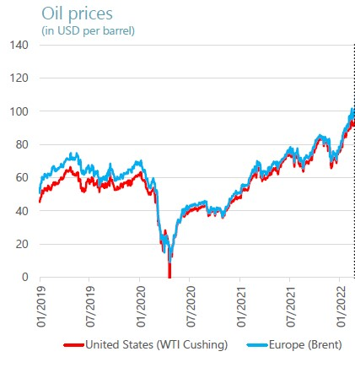
Hausse des prix des matières premières
Source: NBB et al. (2022)
Notes:
Clé de lecture
Gauche : prix du gaz en euro par mégawattheure.
Droite : prix du baril de pétrole en USD par baril.
Message
En raison de la forte demande et du fait que les investissements en matière d’extraction de matières premières énergétiques aient diminué durant la pandémie (en raison de la baisse des prix énergétiques), les prix du pétrole et du gaz européen augmentent. L’augmentation du prix du gaz ne touche toutefois pas les USA.

Slide 12
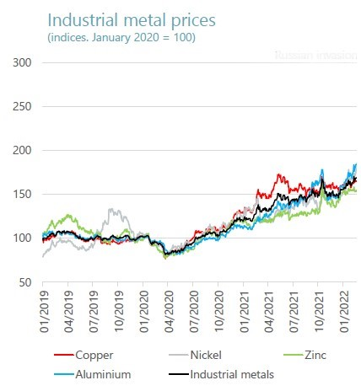
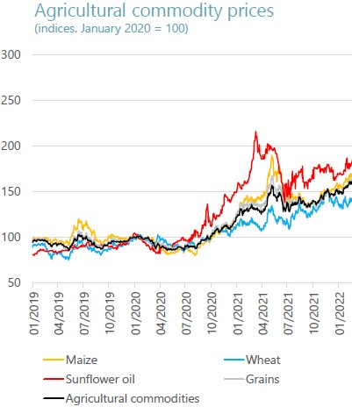
Hausse des prix des matières premières
Source: NBB et al. (2022)
Notes:
Clé de lecture
Gauche : évolution des prix des matières premières métalliques depuis janvier 2019.
Droite : évolution des prix des matières premières agricoles depuis janvier 2019.
Message
En raison de la forte demande, et des faibles investissements des dernières années, les prix des matières premières industrielles dépassent le niveau pré-pandémie dès la fin 2020-début 2021 et connaissent une forte accélération. L’évolution des prix agricoles est semblable.

Slide 13
Inflation généralisée au niveau mondial
Causes:
Forte demande confrontée à des contraintes sur l’offre
Hausse des prix à la production et des prix des matières premières
Transmission aux prix de l’énergie pour les consommateurs
Transmission à l’inflation sous-jacente
Guerre en Ukraine
Hausse du prix du gaz en Europe
La perspective de récession impacte le prix des matières premières agricoles et industrielles
Dépréciation de l’euro
Crise sur les marchés du gaz et de l’électricité

Slide 14
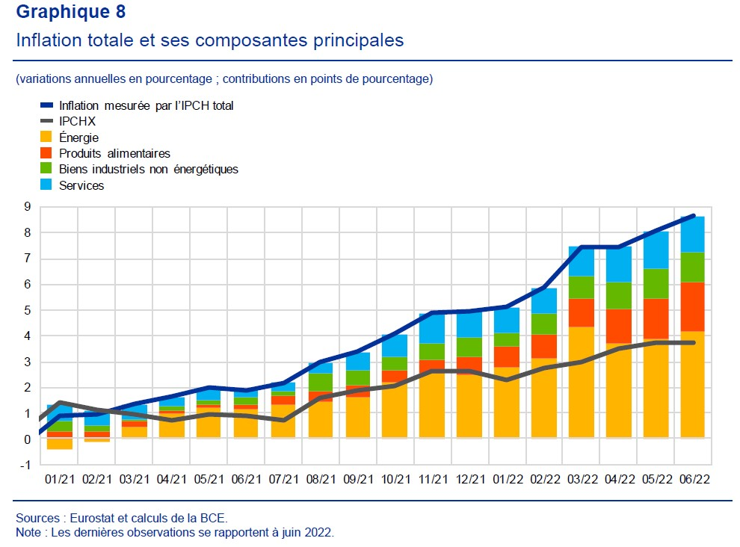
Transmission aux prix de l’énergie et à l’inflation sous-jacente
Source: BCE (2022)
Notes:
Clé de lecture
La ligne bleue représente l’inflation mesurée par l’indice des prix à la consommation harmonisé. La ligne noire représente l’inflation sous-jacente (IPCHX), c’est-à-dire l’inflation hors produits énergétiques et produits alimentaires.
Les barres de couleur montrent les contributions de différents postes de consommation à cette inflation.
Message
L’augmentation des prix des matières premières énergétiques se répercute rapidement sur la facture énergétique des consommateurs étant donné le poids de la matière première dans le produit final. Cela engendre une augmentation de l’indice des prix à la consommation. L’augmentation des prix de l’énergie (en jaune) est responsable de la moitié de l’augmentation de l’indice des prix à la consommation.
L’autre moitié provient de l’augmentation des prix des produits alimentaires (orange), des biens industriels non énergétiques (vert) et des services (bleu). En effet, l’augmentation des prix à la production (cf. dias précédentes) représente une hausse de coût pour les entreprises qui les utilisent comme intrants. Ces entreprises répercutent (en tout ou en partie) progressivement ces hausses de coût sur leurs prix de vente. Cela se traduit par une hausse de l’inflation sous-jacente.

Slide 15
Inflation généralisée au niveau mondial
Causes:
Forte demande confrontée à des contraintes sur l’offre
Hausse des prix à la production et des prix des matières premières
Transmission aux prix de l’énergie pour les consommateurs
Transmission à l’inflation sous-jacente
Guerre en Ukraine
Hausse du prix du gaz en Europe
La perspective de récession impacte le prix des matières premières agricoles et industrielles
Dépréciation de l’euro
Crise sur les marchés du gaz et de l’électricité

Slide 16
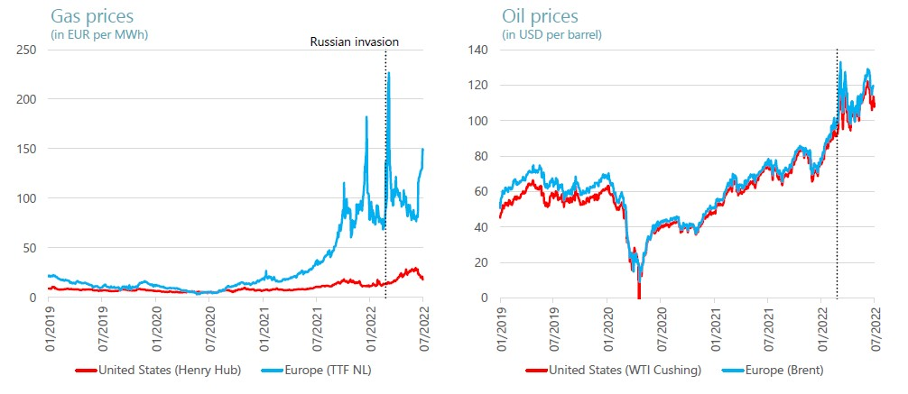
Guerre en Ukraine
Source: NBB et al. (2022)
Notes:
Clé de lecture
Gauche : prix du gaz en euro par mégawattheure.
Droite : prix du baril de pétrole en USD par baril.
Message
La guerre en Ukraine apporte des incertitudes sur les approvisionnements en gaz en Europe. On observe ainsi de fortes fluctuations dans le prix du gaz européen depuis l’invasion russe, et ce, au gré de l’actualité et du niveau d’inquiétude des marchés.
Par contre, on n’observe pas d’accélération de l’augmentation du prix du pétrole qui continue sur la même tendance.

Slide 17
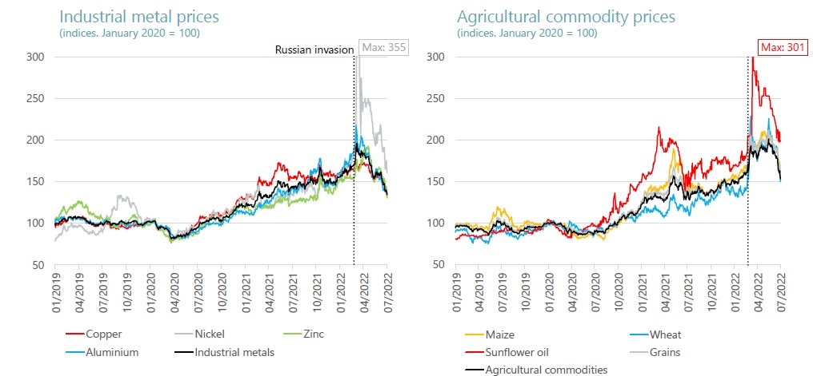
Guerre en Ukraine
Source: NBB et al. (2022)
Notes:
Clé de lecture
Gauche : évolution des prix des matières premières métalliques depuis janvier 2019.
Droite : évolution des prix des matières premières agricoles depuis janvier 2019.
Message
La dégradation de la conjoncture (voir plus loin) entraîne une perspective de dégradation de la demande et, ainsi, du prix des matières premières industrielles et agricoles.

Slide 18
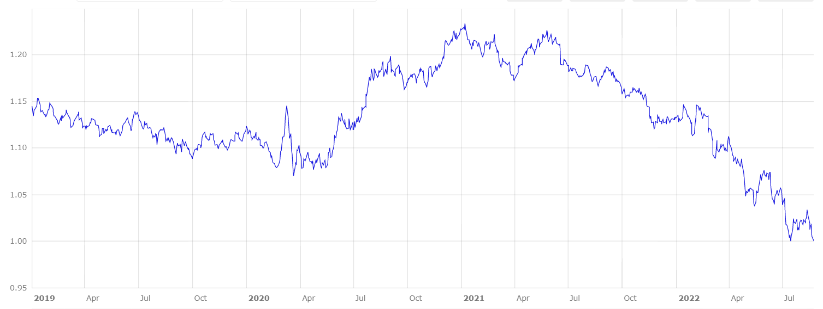
Guerre en Ukraine
Cours de l’euro en dollars
Notes:
Clé de lecture
Cours de l’euro exprimé en dollars US.
Message
Des perspectives de dégradation de la conjoncture plus importantes en Europe et un climat d’incertitude géopolitique depuis l’invasion russe en Ukraine détournent les investisseurs de la zone euro. Cela entraîne une dépréciation de l’euro.
La dépréciation de l’euro impacte à la hausse les prix des produits qui sont échangés en dollars comme les matières premières énergétiques, industrielles ou alimentaires.

Slide 19
Inflation généralisée au niveau mondial
Causes:
Forte demande confrontée à des contraintes sur l’offre
Hausse des prix à la production et des prix des matières premières
Transmission aux prix de l’énergie pour les consommateurs
Transmission à l’inflation sous-jacente
Guerre en Ukraine
Hausse du prix du gaz en Europe
La perspective de récession impacte le prix des matières premières agricoles et industrielles
Dépréciation de l’euro
Crise sur les marchés du gaz et de l’électricité

Slide 20
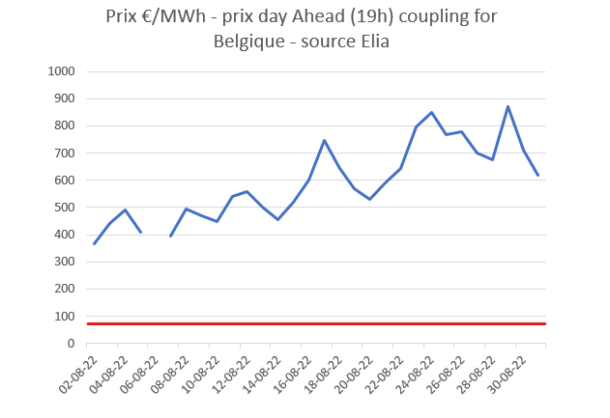
Crise sur les marchés du gaz et de l’électricité
Prix day ahaed Electricité Belgique 2-8-2022 au 31/08/2022
Juin 2021 : 74,4
Source: Elia
Notes:
Clé de lecture:
Prix de l’électricité sur le marché de gros en Belgique du 2 au 31 août 2022.
Le graphique indique aussi le prix moyen au 21 juin 2021.
Message:
Le prix de l’électricité (et du gaz, voir dia suivante) a encore explosé au mois d’août 2022, suite à l’annonce de la France de l’indisponibilité d’une partie de son parc nucléaire pour raison de maintenance, et des craintes de coupure du gaz russe. Les marchés anticipent en effet des pénuries de gaz et d’électricité.

Slide 21
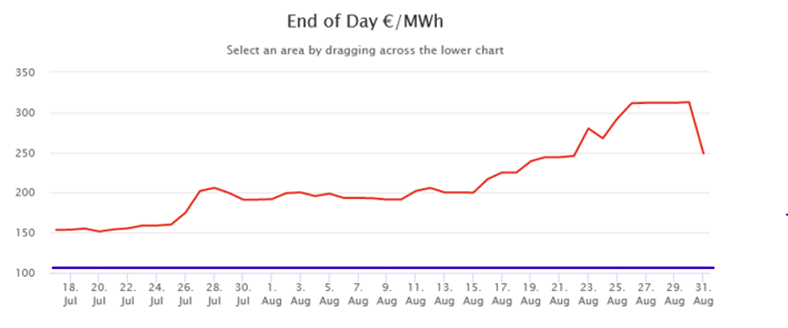
Crise sur les marchés du gaz et de l’électricité
Prix day-ahead Gaz 18-7-2022 au 31/08/2022
Juin 2021 : 24,8
Source: Powernext
Notes:
Clé de lecture:
Prix de la molécule de gaz sur le marché de gros en Belgique du 18 juillet au 31 août 2022.
Le graphique indique aussi le prix moyen en juin 2021 (moyenne arithmétique des cotations journalières durant le trimestre de fourniture).
Message:
Cf. dia précédente.

Slide 22

Inflation généralisée au niveau mondial
Réactions de politique économique :
La politique monétaire vise à réduire la demande pour juguler l'inflation
La politique budgétaire vise à protéger les agents économiques des hausses de prix (non ciblées) ou des conséquences de la hausse des prix (ciblées)
Dans la zone euro : nouvel instrument de politique monétaire pour réduire le risque de fragmentation
Notes:
Face à la montée de l’inflation, les pouvoirs public mettent en place des politiques économiques :
Les banques centrales augmentent leurs taux directeurs pour réduire l’excès de demande.
Les gouvernements mettent en place des mesures pour soutenir les ménages et les entreprises, soit via des compensations financières (souvent ciblées sur ceux qui en ont le plus besoin), soit en régulant les prix (ce qui bénéfice à tout le monde).
Face au risque de fragmentation de la zone euro, la BCE a également mis en place un nouvel instrument de rachat des titres de la dette publique dans les pays où les taux d’intérêt sur les emprunts publics augmentent anormalement fort.

Slide 23


  La politique monétaire vise à réduire la demande pour juguler l'inflation
+0,5 point
BCE
Juillet 2022
+0,75 point
Septembre 2022
+0,25 point
FED
Mars 2022
+0,5 point
Mai 2022
+0,75 point
Juin 2022
+0,75 points
Juillet 2022
Notes:
Clé de lecture
Hausse des taux d’intérêt directeurs des banques centrales.
Les taux directeurs sont les taux auxquels les banques centrales prêtent aux banques commerciales. Les banques commerciales répercutent les variations des taux directeurs que pratiquent les banques centrales vers leurs clients. Ces variations de taux influencent les décisions d’investissement des entreprises et des ménages (investissements immobiliers), donc la demande, donc l’évolution des prix.
Message
Comme on l’a vu dans les dias précédentes, l’épisode inflationniste que nous connaissons actuellement s’explique en partie par une demande excédentaire (un autre facteur est la hausse des coûts de l’énergie due à la hausse du prix du gaz en Europe et en Asie à la suite des réductions d’approvisionnement en gaz de l’Europe par la Russie).
Les banques centrales ont pour objectif de maintenir l’inflation à un certain niveau (en zone euro, l’objectif de la BCE est une inflation à moyen terme de 2%). Pour atteindre cet objectif, elles visent donc à réduire la demande excédentaire en augmentant leurs taux d’intérêt directeurs.

Slide 24
Inflation généralisée au niveau mondial
Conséquences économiques :
La conjoncture se dégrade
Prélèvement sur les économies importatrices de matières premières
Nombreux facteurs d’incertitude
Notes:
L’inflation importante que nous connaissons réduit le revenu disponible réel des agents économiques, lorsque leur revenu ne suit pas l’évolution des prix, ce qui sera toujours le cas dans les économies qui subissent un prélèvement dû à une hausse des prix à l’importation plus importante qu’à l’exportation. Le revenu disponible réel des agent économiques nationaux est réduit à due concurrence du transfert qui est effectué vers les pays exportateurs de matières premières. Cette réduction du revenu disponible réel réduit la demande et, de la sorte, la conjoncture se dégrade.

Slide 25
Inflation généralisée au niveau mondial
Réactions de politique économique :
La politique monétaire vise à réduire la demande pour juguler l'inflation
La politique budgétaire vise à protéger les agents économiques des hausses de prix (non ciblées) ou des conséquences de la hausse des prix (ciblées)
Dans la zone euro : nouvel instrument de politique monétaire pour réduire le risque de fragmentation

Slide 26
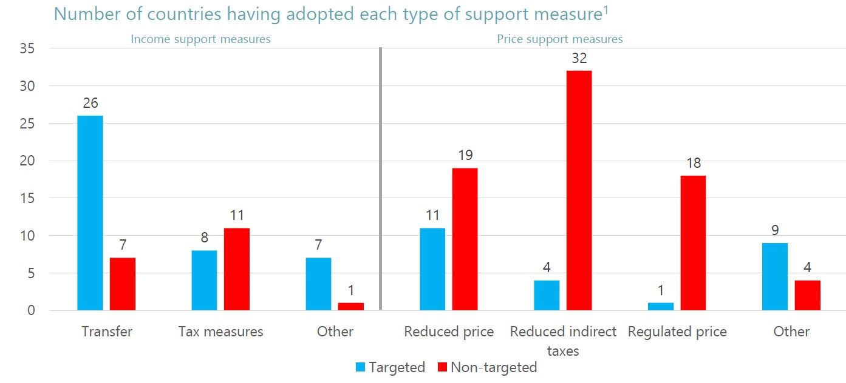
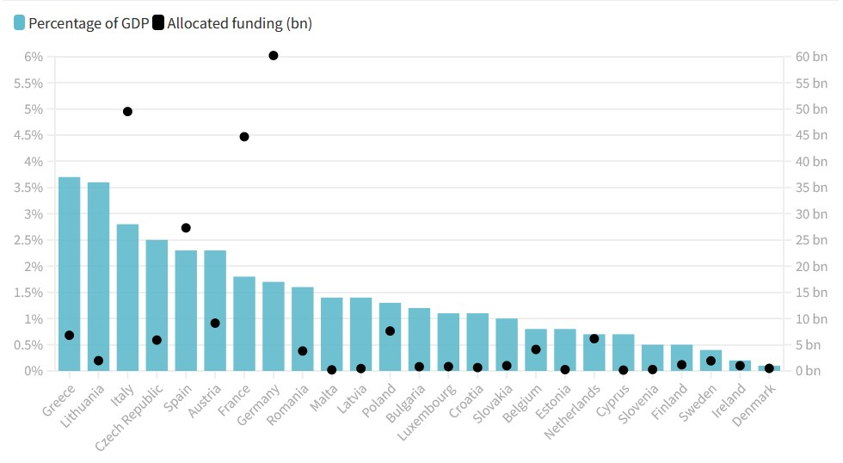
  La politique budgétaire vise à protéger les agents économiques des hausses de prix ou des conséquences de la hausse des prix
Source: NBB et al. (2022)
Source: Sgaravatti et al. (2021)
(last update : 8 August 2022)
Notes:
Clé de lecture
Gauche : nombre de pays ayant adopté chaque type de mesure. Les mesures sont réparties en deux catégories : les mesures qui visent à compenser les ménages ou les entreprises des hausses de prix qu’ils ont subies ; et les mesures qui visent à réguler les prix énergétiques. Une différence est faite entre les mesures ciblées et les mesures générales.
Droite : importance de ces mesures en milliards d’euros et en pourcentage du PIB pour chaque pays analysé.
Message
Les États ont mis en place des mesures qui visent soit à compenser les ménages et les entreprises des hausses de prix, soit à réguler les prix énergétiques.
Les mesures compensatoires sont souvent ciblées alors que les mesures sur les prix bénéficient généralement à tout le monde.
L’importance des mesures par rapport aux économies nationales est très variable mais cela représente pour la plupart des pays plus d’1 % du PIB.
À l’inverse des politiques de hausse des taux des banques centrales, ces politiques budgétaires ont pour effet de réduire l’impact négatif de la hausse des prix de l’énergie sur la demande pour les produits de consommation et d’investissements.

Slide 27
Inflation généralisée au niveau mondial
Réactions de politique économique :
La politique monétaire vise à réduire la demande pour juguler l'inflation
La politique budgétaire vise à protéger les agents économiques des hausses de prix (non ciblées) ou des conséquences de la hausse des prix (ciblée)
Dans la zone euro : nouvel instrument de politique monétaire pour réduire le risque de fragmentation

Slide 28
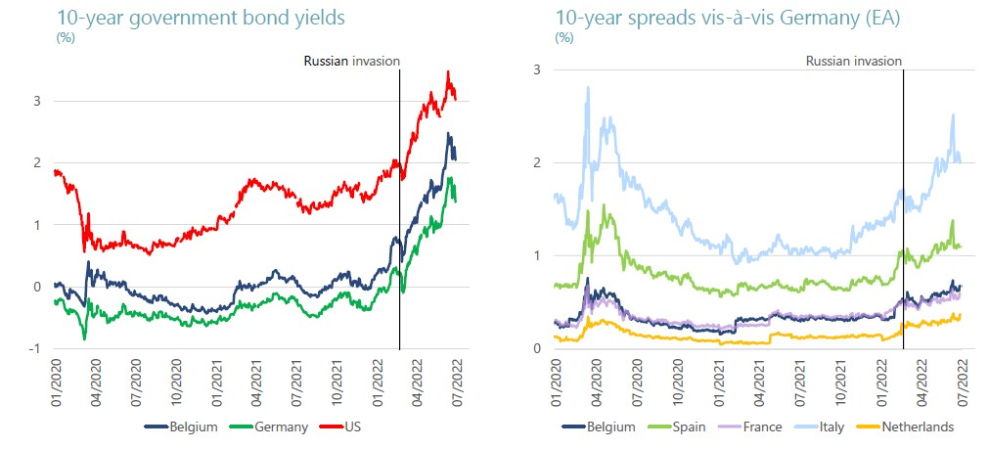
Zone euro : nouvel instrument de politique monétaire pour réduire le risque de fragmentation
Source: NBB et al. (2022)
Notes:
Clé de lecture
Gauche : taux d’intérêt des obligations du gouvernement à 10 ans.
Droite : spreads = écart de taux d’intérêt avec l’Allemagne pour les obligations du gouvernement à 10 ans.
Message
Les différents États ne subissent pas la crise de la même manière et ne partent pas des mêmes conditions économiques initiales notamment en termes de niveau de la dette publique et de déficit budgétaire ainsi que de soutenabilité financière à long terme. Les pays dont les conditions initiales les rendent moins vulnérables aux chocs actuels et dont la politique macro-économique est considérée par les acteurs sur les marchés comme saine et soutenable et donc présentant le moins de risque, connaissent une hausse de taux reflétant le durcissement de la politique monétaire de la BCE. En revanche, les autres pays voient leur taux augmenter au-delà du durcissement souhaité par la BCE, ce qui pose un problème de transmission de la politique monétaire et accroît le risque de récession grave dans la zone euro. Cette situation peut entraîner alors une spéculation sur l’existence même de la zone euro comme on a pu le connaître lors de la crise financière, provoquant un emballement de la hausse des taux.

Slide 29
Zone euro : nouvel instrument de politique monétaire pour réduire le risque de fragmentation
Critères d’éligibilité pour les achats de titres :
(communiqué de presse de la BCE du 21 juillet 2022)
1. Respect du cadre budgétaire de l’UE
2. Absence de déséquilibres macro-économiques sévères
3. Soutenabilité budgétaire
4. Politiques macro-économiques saines et soutenables
Notes:
Pour que la transmission de sa politique monétaire se réalise correctement, la BCE peut racheter des titres de la dette publique des États membres. Néanmoins, elle a élaboré une série de critères d’éligibilité pour agir sur les marchés. Ces critères prennent en compte les conditions économiques et budgétaires ainsi que les politiques économiques qui contribuent à la stabilité et à la soutenabilité macro-économique.

Slide 30
Inflation généralisée au niveau mondial
Conséquences économiques :
La conjoncture se dégrade
Prélèvement sur les économies importatrices de matières premières
Nombreux facteurs d’incertitude
Notes:
L’inflation importante que nous connaissons réduit le revenu disponible réel des agents économiques, lorsque leur revenu ne suit pas l’évolution des prix, ce qui sera toujours le cas dans les économies qui subissent un prélèvement dû à une hausse des prix à l’importation plus important qu’à l’exportation. Le revenu disponible réel des agent économiques nationaux est réduit à due concurrence du transfert qui est effectué vers les pays exportateurs de matières premières. Cette réduction du revenu disponible réel réduit la demande et ainsi la conjoncture se dégrade.

Slide 31
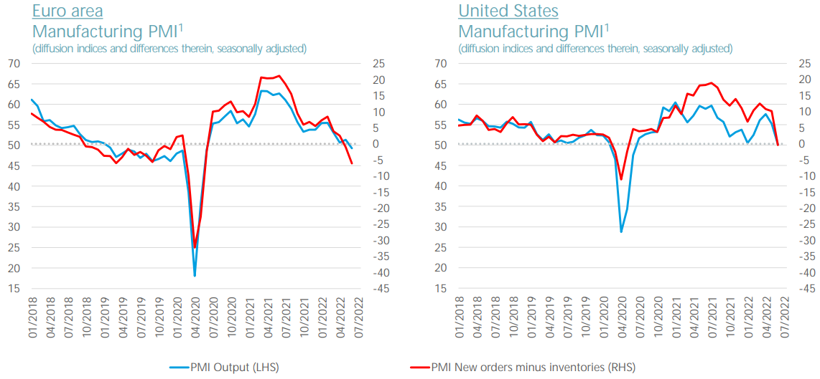
La conjoncture se dégrade
Source: NBB et al. (2022)
Notes:
Clé de lecture
L’indice PMI (Purchasing Managers’ Index) est un indicateur de conjoncture basé sur un questionnaire mensuel adressé aux entreprises et contenant des questions sur les nouvelles commandes, la production, l'emploi, les délais de livraison des fournisseurs et le stock des articles achetés.
En ce qui concerne la production (=output), une valeur au-dessus (en dessous) de 50 signifie une augmentation (diminution) par rapport au mois précédent.
La différence entre les nouvelles commandes et les stocks (=new orders minus inventories) donne une idée de la production à court terme. Une valeur au-dessus (en dessous) de 0 signifie une augmentation (diminution) par rapport au mois précédent.
Message
D’après les indicateurs de conjoncture, l’activité se contracte en Europe à partir du 2ème trimestre 2022, en raison de la hausse des prix et des incertitudes liées notamment à la guerre en Ukraine.
Aux USA, la dégradation de la conjoncture est présente puisque, depuis avril 2022, la production n’augmente déjà plus. Mais la dégradation est moins rapide qu’en Europe.

Slide 32
Inflation généralisée au niveau mondial
Conséquences économiques :
La conjoncture se dégrade
Prélèvement sur les économies importatrices de matières premières
Nombreux facteurs d’incertitude

Slide 33
Prélèvement sur les économies importatrices de matières premières
Note: Termes de l’échange = prix à l’exportation / prix à l’importation
Source: NBB et al. (2022)
Notes:
Clé de lecture :
L’évolution des termes de l’échange correspond au rapport entre l’évolution des prix à l’exportation et l’évolution des prix à l’importation. Une détérioration des termes de l’échange signifie que les prix à l’exportation ont moins augmenté que les prix à l’importation.
Message :
Les termes de l’échange se sont détériorés dans les pays qui importent les matières premières dont les prix augmentent fortement comme le gaz et le pétrole.
Cela représente un prélèvement sur ces économies puisqu’elles doivent débourser plus pour acheter les mêmes quantités.
En revanche, les pays exportateurs nets de gaz et de pétrole (comme les USA) voient leurs termes de l’échange s’améliorer.
L’évolution des termes de l’échange se reflète dans le ralentissement de la conjoncture, plus intense en Europe qu’aux États-Unis.

Slide 34
Inflation généralisée au niveau mondial
Conséquences économiques :
La conjoncture se dégrade
Prélèvement sur les économies importatrices de matières premières
Nombreux facteurs d’incertitude

Slide 35






Nombreux facteurs d’incertitude
Conjoncture
Inflation
Boucle prix-salaires
Rupture de l’approvisionnement en gaz et électricité
Géopolitique
Climat
Notes:
De nombreuses incertitudes planent sur l’avenir.
Elles concernent la conjoncture, l’inflation, la boucle prix-salaires, les ruptures d’approvisionnement en gaz et en électricité, le contexte géopolitique, et le changement climatique.

Slide 36

Quelles conséquences pour l’économie belge ?

Slide 37
Quelles conséquences pour l’économie belge ?
  Vulnérabilité de l’économie belge à l’inflation mondiale car :
    Sensibilité importante de l’économie belge à l’augmentation des prix de l’énergie
    Divergence d'évolution des prix de l’énergie par rapport aux autres pays (rôle marché électricité + politiques mises en œuvre dans les différents pays)
  Détérioration de la conjoncture
  Prélèvement sur l’économie nationale en raison de l’augmentation des prix des matières premières
Notes:
L’économie belge est particulièrement vulnérable à une hausse des prix des matières premières énergétiques.
Premièrement en raison de la plus forte consommation des agents économiques belges que dans les pays qui l’entourent, qui les rend très sensibles à une hausse des prix de l’énergie.
Deuxièmement car la hausse des prix énergétiques au niveau mondial se traduit par une hausse plus importante des prix de l’énergie en Belgique que dans les autres pays. Ceci en raison de l’organisation du marché de l’électricité et des politiques mises en œuvre.
La hausse des prix en Belgique détériore la conjoncture économique belge.
La hausse des prix au niveau mondial constitue un prélèvement sur l’économie nationale.

Slide 38
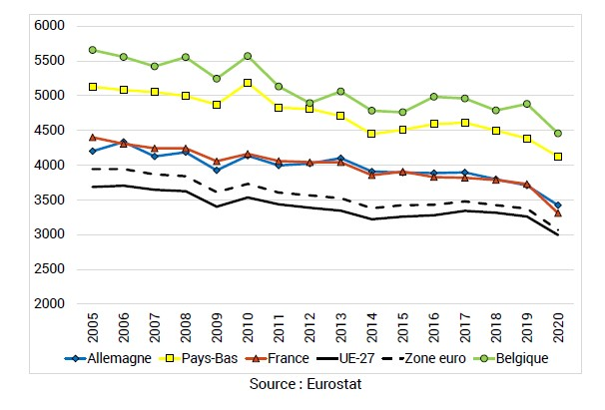
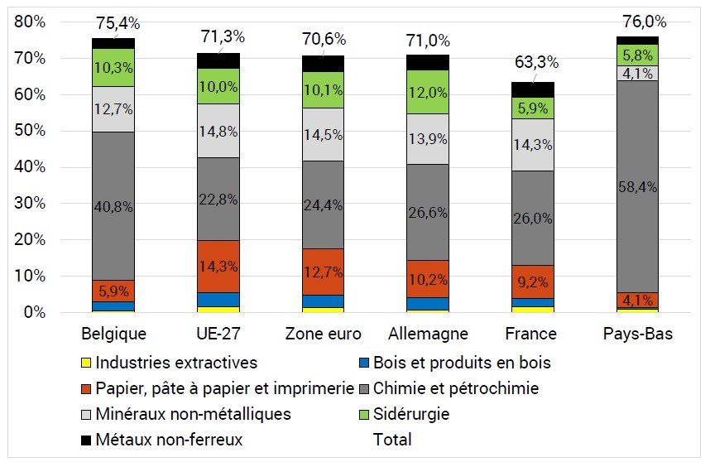
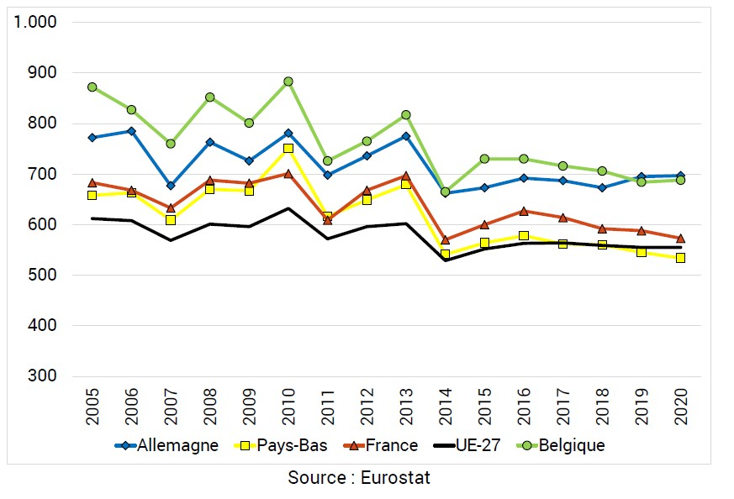
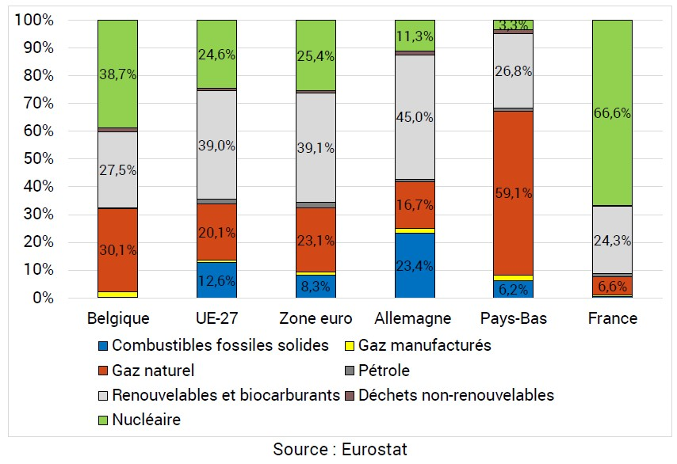
Sensibilité importante de l’économie belge à l’augmentation des prix de l’énergie
Consommation intérieure brute d’énergie par habitant
Part des industries intensives en énergie dans la consommation finale d’énergie de l’industrie
Consommation finale d’énergie des ménages dans le secteur résidentiel par habitant
Production brute d’électricité par type de produit énergétique
Notes:
Clé de lecture
Haut gauche : consommation intérieure brute d’énergie (en milliers de tonnes équivalent pétrole par habitant).
Haut droite : consommation finale d’énergie des industries intensives en énergie par rapport à la consommation finale d’énergie de l’ensemble de l’industrie manufacturière.
Bas gauche : consommation finale d’énergie des ménages par habitant, logement (en milliers de tonnes équivalent pétrole par habitant).
Bas droite : production brute d’électricité par type de produit énergétique, 2020, en pourcentage.
Message
La consommation d’énergie par habitant est plus élevée en Belgique que dans les pays voisins et qu’en moyenne dans la zone euro et l’Union européenne. La hausse des prix des matières premières énergétiques aura donc un impact plus important sur l’économie belge.
Une des raisons de la forte consommation d’énergie en Belgique est le poids de l’industrie et spécialement des industries à haute intensité énergétique dans la valeur ajoutée de l’économie belge, qui est plus important que dans les autres pays.
Une autre raison est la consommation des ménages pour leur logement et leur mobilité, qui reste élevée par rapport aux pays voisins et à la moyenne de l'Union européenne.
Enfin, la production d’électricité repose moins que dans les pays voisins sur le renouvelable et davantage sur les énergies fossiles, et en particulier le gaz (à l’exception des Pays-Bas) .

Slide 39
Quelles conséquences pour l’économie belge ?
  Vulnérabilité de l’économie belge à l’inflation mondiale car :
    Sensibilité importante de l’économie belge à l’augmentation des prix de l’énergie
    Divergence d'évolution des prix de l’énergie par rapport aux autres pays (rôle marché électricité + politiques mises en œuvre dans les différents pays)
  Détérioration de la conjoncture
  Prélèvement sur l’économie nationale en raison de l’augmentation des prix des matières premières.

Slide 40
Divergence d'évolution des prix de l’énergie par rapport aux autres pays
Taux d’inflation annualisé indice des prix à la consommation harmonisé
Electricité
Gaz
Source: Eurostat
Notes:
Clé de lecture
Gauche : taux d’inflation du prix de l’électricité pour les ménages
Droite : taux d’inflation du prix du gaz pour les ménages
Message
La hausse du prix du gaz au niveau mondial se répercute différemment au niveau du consommateur selon les pays. En Belgique, cela donne lieu à une augmentation plus rapide et plus forte du prix de l’électricité et du gaz pour les ménages.
Ceci s’explique par le fait que les ménages belges sont moins couverts par des contrats d’énergie à prix fixe qu’en Allemagne et qu’aux Pays-Bas, et ces contrats sont d’une durée plus courte (généralement un an). Actuellement, les fournisseurs d’énergie ne proposent même quasi plus de contrats à prix fixe pour les ménages belges. Or, les ménages qui ont des contrats à prix fixe de longue durée subissent moins rapidement la hausse des prix des matières premières énergétiques.
Selon nos informations, plus de 90% des ménages allemands ont des contrats à prix fixe qui courent généralement sur une durée de deux voire trois ans.
Aux Pays-Bas, les contrats fixes concerneraient plus de 50% des ménages néerlandais pour des durées pouvant parfois aller jusqu’à cinq ans (la forte hausse des prix aux Pays-Bas visible sur le graphique est due au fait que l’indice se base sur les prix des nouveaux contrats. En réalité, les ménages néerlandais connaissent pour le moment une augmentation des prix de l’énergie moins forte que ce qui est représenté ici). La particularité des Pays-Bas est qu’ils sont producteurs de gaz.
Cette différence entre pays au niveau des types de contrats d’énergie qu’offrent les fournisseurs est due à une organisation différente des marchés de l’énergie et à la situation spécifique des Pays-Bas comme producteur de gaz.

Slide 41
Divergence d'évolution des prix de l’énergie par rapport aux autres pays
Taux d’inflation annualisé indice des prix à la consommation harmonisé
Electricité
Gaz
Source: Eurostat
Notes:
(suite)
En ce qui concerne la France, le gouvernement a plafonné à 4% TTC (au lieu de 44% si rien n’avait été fait) la hausse des tarifs réglementés de l'électricité intervenue le 1er février 2022. Depuis le mois de novembre 2021, il y a un gel des tarifs réglementés de vente de gaz naturel à leur niveau TTC du 1er octobre 2021. Ces mesures ont un coût budgétaire pour l’État qui compense la différence entre le prix moyen d’achat par les fournisseurs et le prix payé par le consommateur, et pour EDF qui doit livrer aux autres fournisseurs une quantité fixée d’électricité d’origine nucléaire à un prix fixé par l’État. Cela a mis en danger le financement du plan d’investissement d’EDF et consécutivement, sa nationalisation et sa recapitalisation. Ce type d’intervention n’est rendue possible que grâce à une organisation particulière du marché de l’énergie en France.
D’autre pays, comme le Portugal et l’Espagne, ont décidé de bloquer le prix du gaz et de compenser par le budget de l’État la différence entre le prix d’achat et de vente des fournisseurs. Ce faisant, ils limitent la hausse du prix de l’électricité qui, étant donné la fixation des prix en fonction du coût marginal, est souvent le coût de la centrale au gaz. Ils ont pu faire cela car ils ont un mix énergétique composé en grande partie de renouvelables, qu’ils sont peu interconnectés avec le reste de l’Europe et qu’ils ont pris cette mesure conjointement dans les deux pays étant donné le haut niveau d’interconnexion entre eux.

Slide 42
Divergence d'évolution des prix de l’énergie par rapport aux autres pays
Taux d’inflation annualisé indice des prix à la consommation harmonisé
Electricité
Gaz
Source: Eurostat
Notes:
(suite)
Remarque sur les prix de l’énergie pris en compte dans l’indice des prix à la consommation :
L’indice des prix à la consommation est conçu pour refléter l’évolution des prix. Pour cette raison, la réglementation d’Eurostat prévoit qu’il se base sur les prix des contrats qui sont conclus au cours du mois, et non le prix que paient effectivement les ménages même s’ils sont sous un contrat à prix fixe conclu une ou plusieurs années auparavant.
Ceci explique que l’indice des prix à la consommation augmente fortement aux Pays-Bas alors qu’un grand nombre de ménages sont sous contrats à prix fixe depuis plusieurs années. En réalité, les prix effectivement payés par les ménages néerlandais augmentent pour le moment beaucoup moins vite.
En Allemagne, les différents « Länder » (qui ont la compétence pour l’indice des prix à la consommation) ne suivent pas la réglementation d’Eurostat : l’indice des prix prend en compte non pas le prix des nouveaux contrats, mais le prix effectivement payé par les ménages sous leur contrat actuel. Or, comme plus de 90% des contrats sont des contrats à prix fixe qui ont souvent une durée de deux ou trois ans, l’indice des prix à la consommation augmente peu.
La Belgique et la France suivent la réglementation d’Eurostat. L’indice augmente peu en France étant donné que le prix est régulé. En Belgique, les derniers contrats à prix fixe qui courent actuellement arrivent bientôt à échéance et les fournisseurs d’énergie ne proposent plus que des contrats variables. La forte augmentation de l’indice des prix reflète dès lors bien l’évolution des prix effectivement payés par les ménages.

Slide 43
Divergence d'évolution des prix de l’énergie par rapport aux autres pays
Taux d’inflation annualisé indice des prix à la consommation harmonisé : combustibles liquides et carburants et lubrifiants pour les véhicules personnels
Source: Eurostat
Notes:
Clé de lecture
Taux d’inflation des combustibles liquides et carburants et lubrifiants pour les véhicules personnels.
Message
À titre illustratif des divergences dans les politiques mises en œuvre entre les États membres, jusqu’à récemment, les prix du carburants évoluaient de manière relativement similaire en Belgique et dans les pays voisins.
Ces différences de politique mise en œuvre dans les pays de la zone euro vont inévitablement conduire à des différences d’évolution de l’inflation et des salaires, ce qui va rendre plus difficile la conduite de la politique macro-économique et spécialement la politique monétaire.

Slide 44
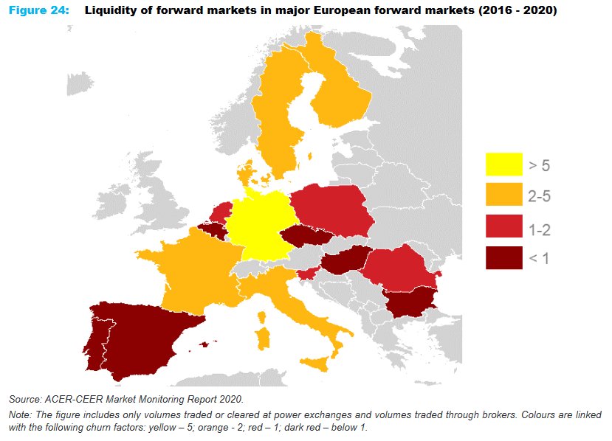
Divergence d'évolution des prix de l’énergie par rapport aux autres pays
Source: ACER (2022)
Notes:
Clé de lecture
Liquidité des marchés à terme dans quelques pays européens.
Un marché à terme est un marché où on achète ou vend à un prix fixé aujourd’hui pour une livraison qui aura lieu dans le futur.
La liquidité d’un marché est déterminée par la quantité d’acheteurs et de vendeurs présents sur ce marché. Plus un marché est liquide, plus il est aisé pour un acheteur de trouver un vendeur et vice-versa.
Message
C’est en Allemagne que les marchés à terme sont les plus liquides. Autrement dit, le marché de l’énergie allemand a développé un marché à terme où les transactions se font sur la base de prix fixés longtemps à l’avance. Cela permet aujourd’hui aux producteurs d’électricité allemands et aux fournisseurs de gaz d’être livrés en gaz à un prix convenu plusieurs années auparavant. Ceux-ci peuvent dès lors continuer à fournir de l’électricité aux ménages au prix fixé dans leur contrat il y a plusieurs années. Ceci explique la faible augmentation des prix de l’énergie pour les ménages en Allemagne.
Ce système a été mis en péril récemment. Le trader d’énergie Uniper (un des plus grands en Allemagne) achetait habituellement du gaz en Russie et le revendait aux producteurs d’énergie électrique ou aux fournisseurs de gaz. En raison des baisses imprévues de livraison du gaz russe, Uniper a été obligé d’acheter du gaz ailleurs au prix actuel et de le revendre au prix convenu pour pouvoir honorer ses contrats à terme avec les producteurs d’énergie. Dans l’incapacité de le faire, le trader aurait du déclarer la faillite. Cela aurait déclenché une réaction en chaîne puisque les producteurs n’auraient pas été livrés à ce prix et auraient dû acheter au prix actuel. Ils n’auraient alors pas pu fournir de l’électricité aux ménages au prix fixé dans leurs contrats. Pour éviter cette réaction en chaîne et garantir que les ménages continuent à bénéficier de ces prix, l’État allemand est intervenu en juillet 2022 en entrant à 30% dans le capital d’Uniper (via une augmentation du capital de 267 millions d’euros), en lui accordant un prêt public jusqu'à 7,7 milliards d'euros et une extension à 9 milliards d'euros de la ligne de crédit du groupe auprès de la banque publique KfW (source : l’Echo).

Slide 45
Divergence d'évolution des prix de l’énergie par rapport aux autres pays
Évolution du prix de l’électricité pour les PME
Source: CREG
Notes:
Clé de lecture
Évolution du prix de l’électricité pour les PME depuis décembre 2020.
Remarque : données non disponibles pour les entreprises de plus grande taille.
Message
Le prix de l’électricité pour les PME augmente plus rapidement en Belgique qu’en Allemagne et qu’en France, mais moins rapidement qu’aux Pays-Bas.

Slide 46
Divergence d'évolution des prix de l’énergie par rapport aux autres pays
Évolution du prix du gaz pour les PME
Source: CREG
Notes:
Clé de lecture
Évolution du prix du gaz pour les PME depuis décembre 2020.
Remarque : données non disponibles pour les entreprises de plus grande taille.
Message
Le prix du gaz pour les PME augmente plus rapidement en Belgique que dans les trois pays voisins.

Slide 47
Divergence d'évolution des prix de l’énergie par rapport aux autres pays
Mesures de soutien aux entreprises depuis la hausse des prix de l’énergie
BE : None
DE : €5 billion aid programme for energy-intensive industry
NL : Régime de compensation des coûts des émissions indirectes supportés par les entreprises grandes consommatrices d'énergie
FR : Régime d’aides aux entreprises particulièrement touchées par la hausse des prix de l’énergie (Décret n° 2022-967 du 1er juillet 2022)
Source: Sgaravatti et al. (2021)
(last update : 8 August 2022)
Notes:
Message
Les pays voisins ont pris des mesures pour soutenir les entreprises, avec des modalités différentes.
La Belgique n’a pour l’instant pris aucune mesure pour soutenir les entreprises.

Slide 48
Quelles conséquences pour l’économie belge ?
  Vulnérabilité de l’économie belge à l’inflation mondiale car :
    Sensibilité importante de l’économie belge à l’augmentation des prix de l’énergie
    Divergence d'évolution des prix de l’énergie par rapport aux autres pays (rôle marché électricité + politiques mises en œuvre dans les différents pays)
  Détérioration de la conjoncture
  Prélèvement sur l’économie nationale en raison de l’augmentation des prix des matières premières

Slide 49
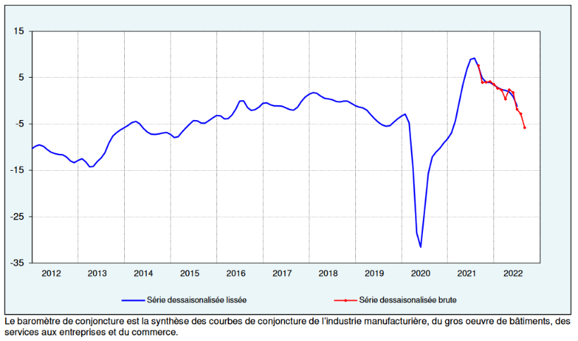
Détérioration de la conjoncture
Source: BNB (2022)
Notes:
Clé de lecture
Baromètre de conjoncture de la Banque nationale de Belgique.
Chaque mois, un panel composé d’environ 3 000 chefs d’entreprise est sollicité. Les questions portent essentiellement sur l’évaluation de la situation actuelle et sur les attentes pour les trois mois à venir. Les réponses à une série de questions sont groupées pour former le baromètre conjoncturel synthétique de la Banque nationale. Il s’agit aussi bien d’un indicateur de conjoncture brut corrigé des variations saisonnières (en rouge) que d’un indicateur lissé reproduisant la tendance fondamentale (en bleu).
Message
Petite économie ouverte, sensible à l’augmentation du prix des matières premières énergétiques, la Belgique voit sa conjoncture se détériorer.

Slide 50
Quelles conséquences pour l’économie belge ?
  Vulnérabilité de l’économie belge à l’inflation mondiale car :
    Sensibilité importante de l’économie belge à l’augmentation des prix de l’énergie
    Divergence d'évolution des prix de l’énergie par rapport aux autres pays (rôle marché électricité + politiques mises en œuvre dans les différents pays)
  Détérioration de la conjoncture
  Prélèvement sur l’économie nationale en raison de l’augmentation des prix des matières premières
Notes:
L’économie belge subit un prélèvement car les prix à l’importation augmentent plus rapidement que ses prix à l’exportation. Pour importer les mêmes quantités de biens et de services, elle devrait exporter davantage. Ce prélèvement, s’il n’est pas accepté par les agents économiques ou s’il n’est pas réparti de manière juste entre les différents agents économiques dans le moyen terme, conduira à une détérioration de sa balance courante.

Slide 51

Quelles conséquences pour les ménages ?

Slide 52
Conséquences pour les ménages
L’augmentation des prix des matières premières agricoles et énergétiques impacte le revenu des ménages.
Au niveau macro-économique, les ménages belges sont compensés via l’indexation, mais parfois avec un certain décalage.
Plus les revenus sont faibles, plus les conséquences sont importantes, car :
  Poids plus important de la facture énergétique
  Habitent des logements moins efficaces énergétiquement
  Sont plus souvent locataires
  Bénéficient moins souvent d’une intervention pour leurs déplacements domicile-travail
  Peuvent moins facilement adapter leur consommation alimentaire
  Ont moins de réserves financières
Diversité au sein des catégories de revenu
Notes:
Les ménages voient le prix des produits qu’ils consomment augmenter.
L’indexation des salaires et des allocations sociales compense la hausse des prix pour une grande partie des ménages. Toutefois, l’indexation a lieu souvent avec un certain décalage, ce qui fait qu’entretemps certains ménages voient leur revenu disponible réel baisser.
De plus, les conséquences de la hausse des prix sont plus importantes pour les bas revenus en raison d’une série de facteurs.
Enfin, même au sein des différentes catégories de revenu, les situations peuvent être très diverses.

Slide 53
L’augmentation des prix des matières premières agricoles et énergétiques impacte le revenu des ménages
Prix à la consommation
Source: SPF Economie
Notes:
Clé de lecture
Évolution des prix à la consommation (indice global en noir) et de certains produits (produits alimentaires en rouge, électricité en vert, gaz en jaune, carburants en bleu) depuis janvier 2020.
Message
Les prix des produits énergétiques achetés par les ménages sont plus élevés qu’avant la pandémie, surtout le gaz et l’électricité. Le prix du carburant a aussi fortement augmenté dans les mois précédents, mais ceci est quelque peu compensé par la baisse qu’il a subie durant la pandémie. Quant aux produits alimentaires, ils suivent l’inflation générale.

Slide 54
Conséquences pour les ménages
L’augmentation des prix des matières premières agricoles et énergétiques impacte le revenu des ménages.
Au niveau macro-économique, les ménages belges sont compensés via l’indexation, mais parfois avec un certain décalage.
Plus les revenus sont faibles, plus les conséquences sont importantes, car :
  Poids plus important de la facture énergétique
  Habitent des logements moins efficaces énergétiquement
  Sont plus souvent locataires
  Bénéficient moins souvent d’une intervention pour leurs déplacements domicile-travail
  Peuvent moins facilement adapter leur consommation alimentaire
  Ont moins de réserves financières
Diversité au sein des catégories de revenu

Slide 55
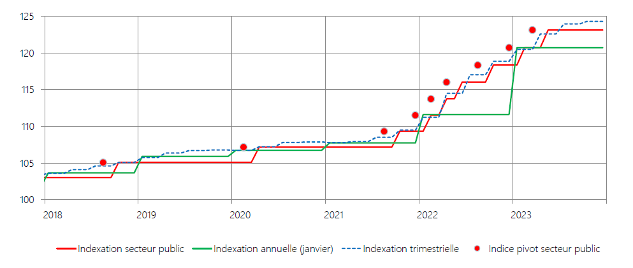
Au niveau macro-économique, les ménages belges sont compensés via l’indexation, mais parfois avec un certain décalage
Indexation des salaires selon différents systèmes
Source: NBB et al. (2022)
Notes:
Clé de lecture
Le graphique montre l’augmentation des salaires causée par l’indexation selon différents systèmes. Pour 2022 et 2023, les chiffres sont basés sur les prévisions du BFP de juin 2022.
Tous les systèmes d’indexation sont basés sur l’indice santé lissé. Celui-ci se base sur l’indice des prix à la consommation duquel sont exclus les boissons alcoolisées, le tabac et le carburant (à l’exception du LPG), d’où le terme ‘santé’. C’est un indice ‘lissé’ car il s’agit d’une moyenne de l’indice santé sur les quatre derniers mois.
Dans le secteur public, l’indexation des salaires a lieu un mois après que l’indice pivot ait été dépassé (les points rouges indiquent le moment où il a été dépassé), c’est-à-dire lorsque l’indice santé lissé a augmenté de 2% depuis le dernier indice pivot. Notons que ce système concerne également un peu plus de 40% des travailleurs du secteur privé (dans certaines commissions paritaires, l’indice pivot est fixé tous les 0,5% ou 1%).
Pour près de 40% des travailleurs du secteur privé, l’indexation a lieu une fois par an, le plus souvent en janvier. Une plus faible proportion de travailleurs est indexée tous les trois mois.
Message
En Belgique, les salaires et les allocations sociales sont adaptés automatiquement lorsque les prix à la consommation augmentent. Ceci permet donc de compenser, en moyenne pour les ménages concernés, la perte de revenu disponible induite par la hausse des prix énergétiques.
Toutefois, pour une grande partie des travailleurs, l’indexation n’est pas immédiate. En effet, pour 40% des salariés qui sont couverts par un mécanisme d’indexation, l’indexation a lieu une fois par an (le plus souvent en janvier). Ces travailleurs devront donc attendre le mois de janvier 2023 avant de voir leur salaire adapté sur la base de l’inflation de 2022.

Slide 56
Au niveau macro-économique, les ménages belges sont compensés via l’indexation, mais parfois avec un certain décalage
Revenu disponible réel des particuliers
Source: BFP (2022)
Notes:
Clé de lecture
Évolution du revenu disponible réel des particuliers depuis 2018. Pour les années 2022 à 2024, l’évolution est basée sur les projections du BFP de juin 2022.
Le revenu disponible est le revenu à la disposition du ménage pour consommer et épargner. Il comprend les revenus d’activité nets des cotisations sociales, les indemnités de chômage, les retraites et pensions, les revenus du patrimoine (fonciers et financiers) et les autres prestations sociales perçues, nets des impôts directs.
Le revenu disponible est exprimé en « réel », c’est-à-dire corrigé de l’évolution des prix.
Le secteur des particuliers comprend les ménages et les institutions sans but lucratif au service des ménages.
Message:
Le retard d’indexation se reflète sur l’évolution du revenu disponible réel des ménages. On voit en effet qu’en 2022, la croissance du revenu disponible réel ralentit et s’accélère à nouveau à partir de 2023 lorsque les salaires sont indexés par rapport à l’inflation de 2022.
Le fait que le revenu disponible se maintient en 2022 s’explique par la création d’emplois prévue cette année-là.

Slide 57
Conséquences pour les ménages
L’augmentation des prix des matières premières agricoles et énergétiques impacte le revenu des ménages.
Au niveau macro-économique, les ménages belges sont compensés via l’indexation, mais parfois avec un certain décalage.
Plus les revenus sont faibles, plus les conséquences sont importantes, car :
  Poids plus important de la facture énergétique
  Habitent des logements moins efficaces énergétiquement
  Sont plus souvent locataires
  Bénéficient moins souvent d’une intervention pour leurs déplacements domicile-travail
  Peuvent moins facilement adapter leur consommation alimentaire
  Ont moins de réserves financières
Diversité au sein des catégories de revenu

Slide 58
Qui se trouve dans les différentes catégories de revenu ?
Pourcentage des ménages qui perçoivent des revenus par source de revenu
Source : BNB (Household Finance and Consumption Survey, quatrième vague)
Revenu médian par source de revenu
Notes:
Clé de lecture
Haut : le tableau donne, pour chaque décile de revenu, le pourcentage des ménages qui perçoivent une certaine source de revenu. Par exemple, au premier décile, 15% des ménages perçoivent un salaire, 2% un revenu d’indépendant, 41% une pension, et 45% des transferts sociaux. La somme fait plus de 100% car un ménage peut percevoir plusieurs sources de revenus.
Bas : le tableau donne, pour chaque décile de revenu, le revenu médian par source de revenu. Ceci permet notamment d’avoir une idée de l’importance de la source de revenu pour chaque décile.
Message
Les revenus des deux premiers déciles proviennent essentiellement des transferts sociaux et des pensions. Par exemple dans le premier décile, 41% des ménages perçoivent une pension, et 45% perçoivent un transfert. Le montant médian des transferts est beaucoup plus élevé dans les deux premiers déciles, ce qui reflète le fait que ces transferts constituent le revenu principal pour leurs bénéficiaires.

Slide 59
Conséquences pour les ménages
L’augmentation des prix des matières premières agricoles et énergétiques impacte le revenu des ménages.
Au niveau macro-économique, les ménages belges sont compensés via l’indexation, mais parfois avec un certain décalage.
Plus les revenus sont faibles, plus les conséquences sont importantes, car :
  Poids plus important de la facture énergétique
  Habitent des logements moins efficaces énergétiquement
  Sont plus souvent locataires
  Bénéficient moins souvent d’une intervention pour leurs déplacements domicile-travail
  Peuvent moins facilement adapter leur consommation alimentaire
  Ont moins de réserves financières
Diversité au sein des catégories de revenu

Slide 60
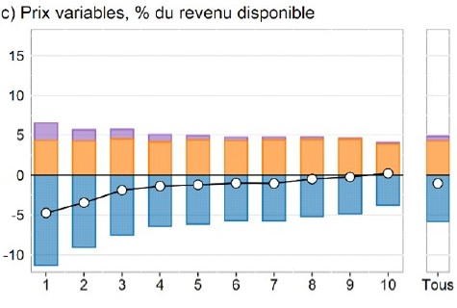
  Poids plus important de la facture énergétique
Changement de revenu disponible hors mesures compensatoires
Part minimale de la facture d'électricité et de gaz naturel par rapport au revenu net disponible (coût du logement déduit) en 2018
Source: Capéau et al. (2022)
Source: CREG (2019)
Notes:
Clé de lecture
Gauche : le graphique montre l’impact de la hausse des prix de l’énergie sur le revenu disponible des ménages pour chaque décile de revenu (boules blanches), hors mesures compensatoires prises par le gouvernement [le premier décile comprend les 10% des ménages les plus pauvres, le 10ème décile les 10% des ménages les plus riches, etc.]. Seuls les changements qui ont eu lieu au niveau des prix de l’énergie entre janvier 2021 et janvier 2022 sont pris en compte. L’impact sur le revenu disponible est un effet net qui résulte d’une part du choc sur les prix qui baisse le revenu disponible (les barres bleues en dessous de zéro) et d’autre part d’éléments qui l’augmentent (l’indexation en orange, et le tarif social avant élargissement en mauve).
Droite : prix moyens all in de l’électricité et du gaz naturel constatés en Belgique et pratiqués par les 5 fournisseurs les plus représentatifs des marchés de l’électricité et du gaz naturel (source CREG) / revenu net disponible après déduction du coût du logement (source SILC). Ventilation par décile de revenu et par type de ménage.
Message
L’indexation ne compense pas suffisamment les ménages à bas revenus lorsque les prix de l’énergie augmentent. Ceci est dû au fait que la hausse des prix sur laquelle se base l’indexation est calculée en fonction du budget d’un ménage moyen. Or, le poids de l’énergie dans le budget des ménages est plus élevé pour les revenus les plus bas car c’est une dépense contrainte qui peut difficilement être réduite. La hausse des prix de l’énergie a donc un impact plus important sur le revenu disponible des ménages à bas revenus que pour les autres ménages. Mais l’indexation est la même pour tout le monde. L’effet combiné est une baisse du revenu disponible réel pour les revenus les plus bas.
Au sein des différentes catégories de revenu, le poids de la facture énergétique est plus élevé pour les isolés et les familles monoparentales. Cela signifie qu’à revenu équivalent, ces ménages subissent une perte plus importante de revenu disponible réel.

Slide 61
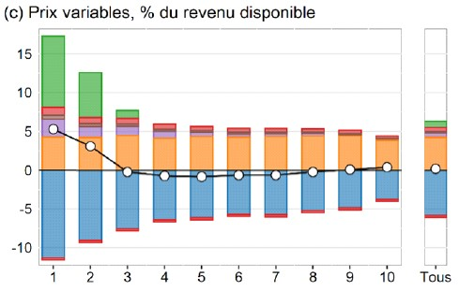
Poids plus important de la facture énergétique
Changement de revenu disponible avec mesures compensatoires
Source: Capéau et al. (2022)
Notes:
Clé de lecture
Même graphique qu’à la dia précédente, mais avec les mesures compensatoires prises avant le 1er février 2022, c’est-à-dire l’élargissement du tarif social, la diminution de la TVA sur l’électricité et la prime fédérale de chauffage de 100 € aux titulaires d'un contrat d'électricité résidentiel (chèque).
Message
Tous les ménages bénéficient du chèque énergie et de la baisse de la TVA sur l’énergie. Ces mesures ont un plus grand impact pour les revenus les plus bas étant donné que l’énergie représente un poids plus important dans leur budget. La baisse de la TVA a également un effet négatif sur le revenu disponible car elle diminue l’indexation des salaires (ce qui permet de réduire la hausse des coûts salariaux pour les entreprises).
L’élargissement du tarif social bénéfice uniquement aux ménages à bas revenu en raison du critère de ciblage. En effet, le tarif social a été étendu à tous les bénéficiaires de l’intervention majorée (BIM). Le statut BIM se définit sur la base des revenus d’un ménage. Certaines personnes (les bénéficiaires du revenu d’intégration sociale ou de la GRAPA, qui ont 65 ans et plus et qui n’ont pas suffisamment de ressources) sont automatiquement reconnues BIM sans tenir compte de leurs revenus. Cette mesure a pour conséquence que les ménages à bas revenus sont plus que compensés de l’augmentation des prix de l’énergie. Mais on remarque qu’un certain nombre d’ayants droits ne l’ont pas exercé.
Au final, l’effet combiné de l’indexation et des mesures du gouvernement compense macro-économiquement la hausse des prix énergétiques pour les ménages.

Slide 62
Conséquences pour les ménages
L’augmentation des prix des matières premières agricoles et énergétiques impacte le revenu des ménages.
Au niveau macro-économique, les ménages belges sont compensés via l’indexation, mais parfois avec un certain décalage.
Plus les revenus sont faibles, plus les conséquences sont importantes, car :
  Poids plus important de la facture énergétique
  Habitent des logements moins efficaces énergétiquement
  Sont plus souvent locataires
  Bénéficient moins souvent d’une intervention pour leurs déplacements domicile-travail
  Peuvent moins facilement adapter leur consommation alimentaire
  Ont moins de réserves financières
Diversité au sein des catégories de revenu

Slide 63
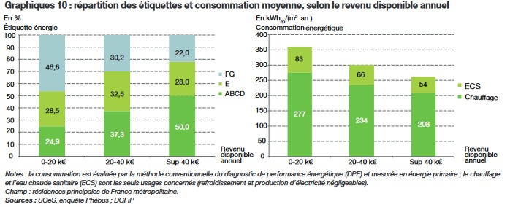
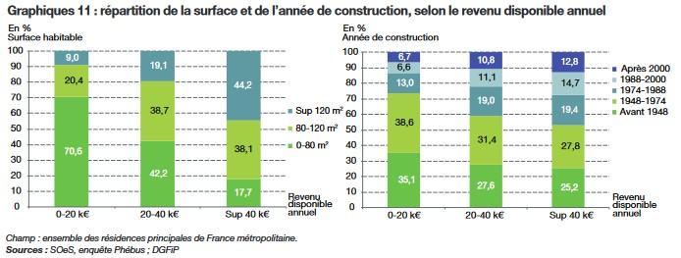
Habitent des logements moins efficaces énergétiquement
Note: données relatives à la France
Source: Lepoittevin (2017)
Notes:
Clé de lecture
Haut gauche : répartition des étiquettes d’efficacité énergétique par catégorie de revenus.
Haut droite : consommation énergétique des logements par catégorie de revenus. Ventilation entre chauffage et eau chaude sanitaire (ECS).
Bas gauche : surface du logement par catégorie de revenu.
Bas droite : année de construction par catégorie de revenu.
Message
Les ménages à bas revenu habitent des logements moins efficaces énergétiquement en raison notamment du fait que ce sont des logements moins récents.

Slide 64
Conséquences pour les ménages
L’augmentation des prix des matières premières agricoles et énergétiques impacte le revenu des ménages.
Au niveau macro-économique, les ménages belges sont compensés via l’indexation, mais parfois avec un certain décalage.
Plus les revenus sont faibles, plus les conséquences sont importantes :
  Poids plus important de la facture énergétique
  Habitent des logements moins efficaces énergétiquement
  Sont plus souvent locataires
  Bénéficient moins souvent d’une intervention pour leurs déplacements domicile-travail
  Peuvent moins facilement adapter leur consommation alimentaire
  Ont moins de réserves financières
Diversité au sein des catégories de revenu

Slide 65
  Sont plus souvent locataires
Revenu disponible équivalent médian des ménages (en euros/mois) selon le statut d’occupation du logement, 2020
Source: FRB (2022)
Notes:
Clé de lecture
Revenu disponible équivalent médian des ménages (en euros/mois) selon le statut d’occupation du logement, 2020.
Le revenu disponible équivalent tient compte non seulement du revenu du ménage mais aussi de sa taille et de sa composition. Par exemple, à revenu disponible égal, un couple avec enfants a un revenu disponible équivalent plus faible qu’un couple sans enfant.
Message
Les ménages à bas revenu sont plus souvent locataires et les logements locatifs ont en moyenne une plus faible efficacité énergétique. Ceci s’explique notamment par le dilemme propriétaire-locataire (ou ‘split incentive’): les frais de rénovation sont à la charge du propriétaire-bailleur, tandis que les avantages (réduction des charges, confort amélioré, ...) profitent au locataire. En outre, les locataires habitent plus fréquemment dans des immeubles à appartements en copropriété, qui sont confrontés à une multiplicité des profils des acteurs, entravant davantage la prise de décision et l’entame de projet de rénovation. Une part plus grande de leur revenu est donc consacré à l’énergie.
D’autre part, les loyers sont indexés, ce qui n’est pas le cas notamment des remboursements des emprunts hypothécaires, à moins que les taux d’intérêt augmentent.

Slide 66
Conséquences pour les ménages
L’augmentation des prix des matières premières agricoles et énergétiques impacte le revenu des ménages.
Au niveau macro-économique, les ménages belges sont compensés via l’indexation, mais parfois avec un certain décalage.
Plus les revenus sont faibles, plus les conséquences sont importantes :
  Poids plus important de la facture énergétique
  Habitent des logements moins efficaces énergétiquement
  Sont plus souvent locataires
  Bénéficient moins souvent d’une intervention pour leurs déplacements domicile-travail
  Peuvent moins facilement adapter leur consommation alimentaire
  Ont moins de réserves financières
Diversité au sein des catégories de revenu

Slide 67
  Bénéficient moins souvent d’une intervention pour leurs déplacements domicile-travail
% de travailleurs (par décile de revenus) bénéficiant d’une intervention de l’employeur
Source: CCE (2016)
Notes:
Clé de lecture
Pour chaque décile de salaire (basé sur le salaire annuel), le graphique montre le pourcentage de travailleurs qui bénéficient d’une intervention pour leurs déplacements domicile-travail selon différents modes de transport.
TC = transports en commun; TCO = transports en commun organisés par l’employeur (co-voiturage, navettes, …).
Message
Moins le salaire est élevé, moins la probabilité de recevoir une intervention de l’employeur pour les déplacements domicile-travail est grande.
Les travailleurs ne bénéficiant pas d’intervention doivent supporter entièrement la hausse du coût de transport lié à l’augmentation du prix du carburant, surtout s’ils n’ont pas d’autre choix que de se déplacer en voiture.

Slide 68
Conséquences pour les ménages
L’augmentation des prix des matières premières agricoles et énergétiques impacte le revenu des ménages.
Au niveau macro-économique, les ménages belges sont compensés via l’indexation, mais parfois avec un certain décalage.
Plus les revenus sont faibles, plus les conséquences sont importantes :
  Poids plus important de la facture énergétique
  Habitent des logements moins efficaces énergétiquement
  Sont plus souvent locataires
  Bénéficient moins souvent d’une intervention pour leurs déplacements domicile-travail
  Peuvent moins facilement adapter leur consommation alimentaire
  Ont moins de réserves financières
Diversité au sein des catégories de revenu

Slide 69
  Peuvent moins facilement adapter leur consommation alimentaire
Source: NBB et al. (2022)
Notes:
Clé de lecture
Nombre de bénéficiaires pour différents types d’aide sociale.
En ce qui concerne l’aide alimentaire, les données mentionnées ici ne comprennent que l'aide fournie par le CPAS et non les nombreuses distributions effectuées par d'autres organisations, des banques alimentaires et diverses initiatives privées.
Message
Les demandes pour les aides alimentaires explosent.
Ceci peut s’expliquer par le fait que ce sont les produits alimentaires consommés par les ménages à bas revenu qui augmentent le plus, notamment les produits de marque distributeur. En effet, il y a peu de marge sur ces produits, donc ils sont fortement impactés par les hausses de prix des produits agricoles. En outre, ces ménages peuvent difficilement adapter leur consommation, au contraire des ménages à plus haut revenu qui consomment des produits de marque et qui peuvent passer aux produits de marque distributeur pour baisser leur budget alimentaire.

Slide 70
Conséquences pour les ménages
L’augmentation des prix des matières premières agricoles et énergétiques impacte le revenu des ménages.
Au niveau macro-économique, les ménages belges sont compensés via l’indexation, mais parfois avec un certain décalage.
Plus les revenus sont faibles, plus les conséquences sont importantes :
  Poids plus important de la facture énergétique
  Habitent des logements moins efficaces énergétiquement
  Sont plus souvent locataires
  Bénéficient moins souvent d’une intervention pour leurs déplacements domicile-travail
  Peuvent moins facilement adapter leur consommation alimentaire
  Ont moins de réserves financières
Diversité au sein des catégories de revenu

Slide 71
Actifs liquides (comptes bancaires, fonds de placement, obligations, actions et comptes gérés) médians détenus par les ménages par décile de revenu. (enquête 2020-2021)
  Ont moins de réserves financières
Source: BNB (Household Finance and Consumption Survey, quatrième vague)
Notes:
Clé de lecture
Actifs liquides (comptes bancaires, fonds de placement, obligations, actions et comptes gérés) médians détenus par les ménages par décile de revenu (source : Household Finance and Consumption Survey, quatrième vague, années 2020-2021)
Message
Les ménages à bas revenu ont moins de réserve financière dans laquelle puiser lorsque leur revenu ne permet pas de boucler leur fin de mois.

Slide 72
Conséquences pour les ménages
L’augmentation des prix des matières premières agricoles et énergétiques impacte le revenu des ménages.
Au niveau macro-économique, les ménages belges sont compensés via l’indexation, mais parfois avec un certain décalage.
Plus les revenus sont faibles, plus les conséquences sont importantes :
  Poids plus important de la facture énergétique
  Habitent des logements moins efficaces énergétiquement
  Sont plus souvent locataires
  Bénéficient moins souvent d’une intervention pour leurs déplacements domicile-travail
  Peuvent moins facilement adapter leur consommation alimentaire
  Ont moins de réserves financières
  Diversité au sein des catégories de revenu

Slide 73
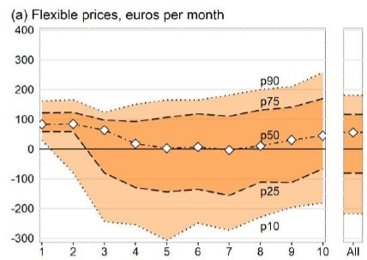
Diversité au sein des catégories de revenu
Changement de revenu disponible avec mesures compensatoires
Source: Capéau et al. (2022)
Notes:
Clé de lecture
Le graphique montre la dispersion autour de la moyenne (représentée par les boules blanches) de l’impact de la hausse des prix de l’énergie sur le revenu disponible des ménages pour chaque décile de revenu, compte tenu des mesures compensatoires prises par le gouvernement (élargissement du tarif social, diminution de la TVA sur l’électricité, chèque énergie).
Messages
À titre d’exemple pour l’énergie, la diversité des situations des ménages implique qu’à partir du 3ème décile, la dispersion de la situation des ménages est très grande. Pour les ménages situés entre le 5ème et le 8ème décile, par rapport à la situation avant la crise, 50% des ménages voient leur revenu disponible augmenter tandis que 50% voient leur revenu disponible diminuer en tenant compte des mesures compensatoires prises avant le 1er février 2022.
En conclusion, des mesures linéaires impliquent un coût budgétaire important si on veut toucher tous les ménages au sein d’un décile, et cela signifie aussi qu’un nombre important de ménages sera surcompensé.

Slide 74

Quelles conséquences pour les entreprises ?

Slide 75
Conséquences pour les entreprises
  Au niveau macro-économique, les entreprises ont un taux de marge élevé en 2021 car :
  Les conséquences négatives de la crise Covid ont été moins graves que prévu
  Décalage entre l’augmentation des prix à la production et l’augmentation des salaires
  Mais diversité au sein des branches
Notes:
Au niveau macro-économique, les entreprises ont un taux de marge élevé en 2021.
Ceci est dû à deux facteurs :
Premièrement, les conséquences négatives de la crise Covid ont été moins graves que prévu. Ceci a fait que le taux de marge a augmenté en 2020, ce qui n’a pas été le cas dans les pays voisins.
Deuxièmement, en 2021, les prix à la production ont augmenté plus rapidement que les salaires. On va voir que ceci est dû d’abord à un décalage entre la hausse des prix à la production et la hausse des prix à la consommation, et ensuite à un décalage entre la hausse des prix à la consommation et l’augmentation des salaires.
Cette analyse macro-économique masque la grande diversité des situations entre branches et au sein des branches.

Slide 76
Au niveau macro-économique, les entreprises ont un taux de marge élevé en 2021
Taux de marge (EBE/VA) dans les sociétés non financières
Source : ICN, calculs secrétariat
Notes:
Clé de lecture
Taux de marge des sociétés non financières. Le taux de marge est le rapport entre l’excédent brut d’exploitation (valeur ajoutée moins rémunération des salariés moins impôts sur la production plus subventions sur la production) et la valeur ajoutée.
L’évolution du taux de marge est un indicateur de l’évolution de la rentabilité des entreprises.
Message
En 2020, les entreprises sont sorties de la pandémie avec un taux de marge en légère progression par rapport à 2019. Cette évolution s’est poursuivie en 2021 de manière accentuée.

Slide 77
Au niveau macro-économique, les entreprises ont un taux de marge élevé en 2021
Taux de marge (EBE/VA) dans le secteur privé, 2018=100
Source : BNB, DESTATIS, CBS, INSEE, calculs secrétariat
Notes:
Clé de lecture
Évolution du taux de marge (voir dia précédente pour la définition du taux de marge) dans le secteur privé depuis 2018.
Message
En comparaison avec les autres pays, ce n’est pas la progression du taux de marge en 2021 qui est atypique. Cette progression se retrouve dans tous les pays et est d’ampleur similaire. Ce qui distingue la Belgique des autres pays, c’est l’augmentation du taux de marge en 2019 et spécialement en 2020. C’est aussi le cas en France mais plus faiblement. En Allemagne et aux Pays-Bas, le taux de marge en 2020 est même inférieur à celui de 2018.

Slide 78
Conséquences pour les entreprises
  Au niveau macro-économique, les entreprises ont un taux de marge élevé en 2021 car :
  Les conséquences négatives de la crise Covid ont été moins graves que prévu
  Décalage entre l’augmentation des prix à la production et l’augmentation des salaires
  Mais diversité au sein des branches

Slide 79
  Les conséquences négatives de la crise Covid ont été moins graves que prévu
Nombre de faillites par mois pour les années 2019 à 2022
Remarque: moratoire ONSS jusque novembre 2021
Source: SPF Economie
Notes:
Clé de lecture
Le tableau montre le nombre de faillites chaque mois pour différentes années (2019, 2020, 2021 et 2022). Au moment de l’extraction des données, le dernier mois disponible était juin 2022.
Message
Jusqu’au 31 janvier 2021, les entreprises ont été protégées de la faillite par deux moratoires et un moratoire de fait par l’administration fiscale et l’ONSS. Ce contexte explique que pour les mois de janvier à novembre, le nombre de faillites soit moins élevé en 2020 (jaune) et 2021 (rouge) qu’en 2019.
En 2022, le nombre de faillites revient à des niveaux proches de ceux des mois de 2019 sans toutefois les dépasser significativement. La vague de faillites annoncée n’est donc (toujours) pas arrivée.

Slide 80
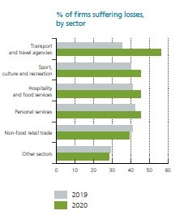
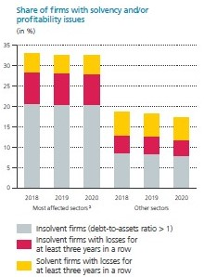
Les conséquences négatives de la crise Covid ont été moins graves que prévu
Source: Piette and Tielens (2022)
Notes:
Clé de lecture
Gauche : proportion des entreprises qui ont subi des pertes par secteur, en 2019 et en 2020.
Droite : proportion des entreprises avec des problèmes de profitabilité (pertes sur trois années de suite) et/ou d’insolvabilité (dette supérieure aux actifs) en 2018, 2019 et 2020. Une distinction est faite entre les secteurs les plus affectés par les fermetures (transport, agences de voyage, sport, culture, activités récréatives, horeca, services à la personne) et les autres secteurs.
Message
Dans les secteurs affectés par les fermetures durant la pandémie, la proportion des entreprises qui ont subi des pertes a été plus grande en 2020 qu’en 2019.
Toutefois, ces pertes n’ont généralement pas constitué des conditions de faillite. La proportion des entreprises avec des problèmes de profitabilité ou d’insolvabilité pendant 3 années consécutives n’a en effet pas augmenté dans les secteurs les plus affectés, et a même légèrement diminué dans les autres secteurs.

Slide 81
Facteurs ayant limité les conséquences négatives de la crise Covid
Les conséquences négatives de la crise Covid ont été moins graves que prévu
  Mesures gouvernement : chômage temporaire, indemnités forfaitaires, exemptions d’impôts et de cotisations, taux de TVA réduit, renoncement aux loyers.
  Liquidités apportées par :
    Compagnies d’investissement régionales
    Secteur financier
    Actionnaires
  Adaptation des coûts par les entreprises
  Soutien de la demande à travers mesures du gouvernement
Source : Piette and Tielens (2022)

Slide 82
Conséquences pour les entreprises
  Au niveau macro-économique, les entreprises ont un taux de marge élevé en 2021 car :
  Les conséquences négatives de la crise Covid ont été moins graves que prévu
  Décalage entre l’augmentation des prix à la production et l’augmentation des salaires
  Mais diversité au sein des branches

Slide 83
  Décalage entre augmentation des prix et augmentation des salaires
Décomposition de l’évolution du taux de marge en 2021 – branches marchandes
Source: BFP
Notes:
Clé de lecture
L’évolution du taux de marge (excédent brut d’exploitation / valeur ajoutée) est déterminée par deux facteurs :
L’évolution du coût salarial unitaire. Une hausse du coût salarial unitaire a un effet baissier sur le taux de marge. Le coût salarial unitaire augmente lorsque le coût salarial horaire augmente plus rapidement que la productivité du travail.
L’évolution du déflateur de la valeur ajoutée. Une hausse du déflateur augmente le taux de marge. Le déflateur augmente lorsque les prix de vente augmentent plus rapidement que les prix des intrants.
Le taux de marge augmente si le déflateur de la valeur ajoutée augmente davantage que le coût salarial unitaire.
Message
L’augmentation du taux de marge en 2021 résulte d’une forte augmentation du déflateur de la valeur ajoutée, c’est-à-dire que les prix de vente ont davantage augmenté que les prix des intrants en 2021.
Dans le même temps, le coût salarial par unité produite a également augmenté, mais moins rapidement que le déflateur. Il en résulte une hausse du taux de marge.
On va voir plus loin que ceci s’explique par le décalage entre l’augmentation des prix à la production et l’augmentation des salaires.

Slide 84
  Décalage entre augmentation des prix et augmentation des salaires
Économie totale
Industrie manufacturière (hors énergie)
Construction
Commerce, transport, Horeca
Information et communication
Activités spécialisées, scientifiques et techniques, services administratifs et de soutien
Source: ICN
Notes:
Clé de lecture
L’évolution de la valeur ajoutée en valeur s’explique par l’évolution de la valeur ajoutée en volume (l’effet volume) et du déflateur de la valeur ajoutée (l’effet prix).
Les graphiques montrent l’évolution de ces trois éléments pour les grands secteurs de l’économie.
Message
La branche de l’industrie manufacturière est la seule qui a connu une augmentation significative de la valeur ajoutée en volume par rapport à la situation d’avant la pandémie. Une augmentation de la valeur ajoutée en volume a aussi été observée dans la branche des services aux entreprises, dont l’évolution de la valeur ajoutée est très liée à celle de l’industrie manufacturière, et aussi dans la branche de l’informatique et la communication, qui a été particulièrement sollicitée à la suite de l’évolution dans l’organisation du travail initiée par les mesures de lutte contre la pandémie. Dans les autres secteurs, la valeur ajoutée en volume est revenue au niveau qui précède la pandémie. Ceci est à mettre en lien, comme nous le verrons plus loin, avec les limitations de l’offre de travail. En revanche, la hausse du déflateur de la valeur ajoutée s’observe dans pratiquement tous les secteurs (à part dans les secteurs de l’information et de la communication). Une hausse du déflateur de la valeur ajoutée signifie que les prix à la production ont augmenté davantage que le prix des inputs intermédiaires. Dans l’industrie manufacturière, branche exportatrice, l’augmentation des prix à la production s’explique par l’augmentation des prix sur les marchés internationaux pour les biens intermédiaires et les biens de consommation. Dans le secteur des services, la hausse des prix à la production peut s’expliquer par les pénuries de main-d’œuvre.

Slide 85
  Décalage entre augmentation des prix et augmentation des salaires
Taux de vacance d’emploi
Source: SPF économie
Notes:
Clé de lecture
Taux de vacance d’emploi = nombre d'emplois vacants par rapport au nombre total d'emplois dans les entreprises.
Message
La pénurie de main-d’œuvre est manifeste dans l’ensemble des branches, comme l’indique l’indicateur des taux de vacance d’emploi, qui atteint des sommets.
La hausse la plus spectaculaire est celle de l’horeca. Cette branche est exemplative de ce qui s’est produit dans beaucoup de branches ayant connu un chômage temporaire important pendant la pandémie. Dans le contexte du vieillissement où les sorties du marché du travail sont plus importantes que les entrées, les travailleurs ont pu trouver un emploi dans d’autres secteurs, parfois avec de meilleures conditions de travail et de rémunération. Cette pénurie de main-d’œuvre n’a pas permis d’augmenter la valeur ajoutée en volume à un moment où la demande s’est tournée vers l’horeca lorsqu’il a pu rouvrir. Dans ces conditions, l’accroissement de demande s’est traduit par une hausse des prix.

Slide 86
  Décalage entre augmentation des prix et augmentation des salaires
Prix à la production industrielle (hors énergie) et prix à la consommation
Source: SPF économie
Notes:
Clé de lecture
Évolution des prix à la production industrielle (c.-à-d. les prix de vente pratiqués par les entreprises industrielles) vs évolution des prix à la consommation (c.-à-d. les prix payés par les ménages pour acheter les biens et les services).
Message
Comme nous l’avons observé pour la zone euro, il existe un décalage entre l’augmentation des prix à la production et l’augmentation des prix à la consommation. Jusqu’au mois de septembre 2021, les prix à la production augmentent en effet plus rapidement que les prix à la consommation, et ensuite c’est l’inverse.
Comme expliqué dans le contexte international, la hausse des prix au début de la chaîne de valeur se transmet progressivement à l’ensemble de la chaîne mais avec une intensité de moins en moins grande. En effet, les matières premières et les biens intermédiaires, dont les prix augmentent fortement, représentent une part de plus en plus faible dans les coûts de production à mesure qu’on progresse dans la chaîne de valeur, alors que les salaires, qui eux augmentent moins rapidement, prennent une part de plus en plus importante dans les coûts de production.
De plus, comme nous l’avons vu aussi dans le contexte international, la reprise a d’abord concerné les biens avant de concerner les services. La hausse des prix dans les services comme l’horeca ou les services à la personne, qui impacte directement les prix à la consommation, est donc intervenue dans un second temps.

Slide 87
  Décalage entre augmentation des prix et augmentation des salaires
Source: calculs secrétariat sur la base de données BNB
Notes:
Clé de lecture
Pourcentage des travailleurs du secteur privé couverts par les différents mécanismes d’indexation.
Tous les systèmes d’indexation sont basés sur l’indice santé lissé. Celui se base sur l’indice des prix à la consommation duquel sont exclus les boissons alcoolisées, le tabac et le carburant (à l’exception du LPG), d’où le terme ‘santé’. C’est un indice ‘lissé’ car il s’agit d’une moyenne de l’indice santé sur les quatre derniers mois.
Pour un peu plus de 40% des travailleurs du secteur privé, l’indexation des salaires a lieu sur la base d’un indice pivot, qui est dépassé à chaque fois que l’indice santé augmente de 0,5%, 1% ou 2% (selon la commission paritaire). Pour près de 40% des travailleurs du secteur privé, l’indexation a lieu une fois par an, le plus souvent en janvier, sur la base de l’augmentation de l’indice-santé de l’année précédente. Environ 8% de travailleurs sont indexés plus d’une fois par an (tous les trois ou six mois).
Les intérimaires (4% de l’emploi salarié) sont couverts par le système en vigueur dans l’entreprise dans laquelle ils prestent.
1,7% des travailleurs du secteur privé sont employés dans des commissions paritaires qui ne prévoient pas de mécanisme d’indexation, et 0,4% des travailleurs n’appartiennent à aucune commission paritaire. Ces travailleurs ne sont potentiellement couverts par aucun mécanisme d’indexation, mais il est tout de même possible que les entreprises qui les emploient en aient prévu un.
Message
En plus du décalage entre la hausse des prix à la production et la hausse des prix à la consommation, il existe un décalage entre la hausse des prix à la consommation et des salaires étant donné les mécanismes d’indexation.
En effet, pour 40% des travailleurs, l’indexation n’a lieu qu’une fois par an. Il y a donc un décalage entre l’augmentation des prix à la consommation et l’augmentation des salaires.

Slide 88
Conséquences pour les entreprises
  Au niveau macro-économique, les entreprises ont un taux de marge élevé en 2021 car :
  Les conséquences négatives de la crise Covid ont été moins graves que prévu
  Décalage entre l’augmentation des prix à la production et l’augmentation des salaires
  Mais diversité au sein des branches

Slide 89
Mais diversité au sein des branches
Taux de marge en 2021 en pourcentage du maximum des dix dernières années - par secteur SUT
Source: calculs secrétariat sur la base des données de Bijnens et Duprez (2022)
Notes:
Clé de lecture
Le graphique montre où se situait le taux de marge moyen des entreprises au sein des secteurs SUT (niveau d’agrégation sectoriel le plus fin, utilisé pour les tableaux entrées-sorties -Supply Use Tables-) en 2021 au regard des dix dernières années.
Une valeur de 100% signifie qu’en 2021, le taux de marge au sein de ce secteur était égal au maximum des dix dernières années. Une valeur de 0% signifie qu’en 2021, le taux de marge était égal au minimum des dix dernières années.
Le taux de marge est calculé ici comme le rapport entre l’excédent brut d’exploitation et le chiffre d’affaires. Il est basé sur les statistiques de TVA.
Message
L’analyse macro-économique masque une grande diversité entre branches et au sein des branches.
Les secteurs SUT présentent en effet des situations très hétérogènes : un certain nombre affiche en 2021 des taux de marge record au regard des dix dernières années, d’autres au contraire affichent les taux de marge les plus bas des dix dernières années. Les autres sont dans des situations intermédiaires.
Étant donné que le découpage en secteurs SUT correspond au niveau le plus fin d’agrégation sectorielle, on peut considérer qu’on capte également ce qu’il se passe à l’intérieur des branches d’activité.
On peut donc en conclure qu’en 2021, il y avait une forte diversité à la fois entre branches mais également entre entreprises au sein des branches.

Slide 90
Conséquences pour les entreprises
Réduction du taux de marge à partir de 2022 car :
  Accélération de la hausse des salaires plus rapide en Belgique que dans les autres pays
  Évolution des coûts de l’énergie plus rapide que des prix à la production
  Évolution des prix à la production impactée par la conjoncture
  Divergence entre secteurs et au sein des secteurs :
  Orienté vers demande internationale vs intérieure
  Commerce mondial vs européen
  Intensif en travail vs intensif en énergie
Notes:
À partir de 2022, les projections macro-économiques prévoient une baisse du taux de marge. Ceci en raison de trois facteurs :
Une augmentation des salaires plus rapide en Belgique que dans les autres pays. En effet, en tant que producteurs marginaux sur le marché mondial, les entreprises belges exposées à la concurrence internationale sont « price takers », c’est-à-dire que leurs prix doivent s’aligner sur ceux du marché mondial. Si les coûts salariaux augmentent plus rapidement en Belgique, ces entreprises ne pourront pas répercuter totalement la hausse de ces coûts sur leurs prix de vente.
Une augmentation des coûts de l’énergie plus rapide que des prix à la production.
La dégradation de la conjoncture rend les entreprises réticentes à répercuter entièrement la hausse des coûts sur leurs prix de vente. En effet, sur le marché intérieur, la hausse de prix dépendra de l’ampleur de la hausse des coûts et de l’évolution de la conjoncture. L’augmentation des prix impacte d’autant plus la demande que la hausse est importante et la conjoncture est faible.
La situation des entreprises serait néanmoins fort différente selon l’orientation de la demande (intérieure vs extérieure), les pays avec lesquels elles sont en concurrence, et l’intensité du travail et de l’énergie dans leur processus de production.
En effet, ces différents facteurs vont déterminer dans quelle mesure les entreprises vont pouvoir répercuter les hausses des coûts qu’elles subissent sur leurs prix de vente, et par conséquent l’évolution de leur taux de marge.

Slide 91
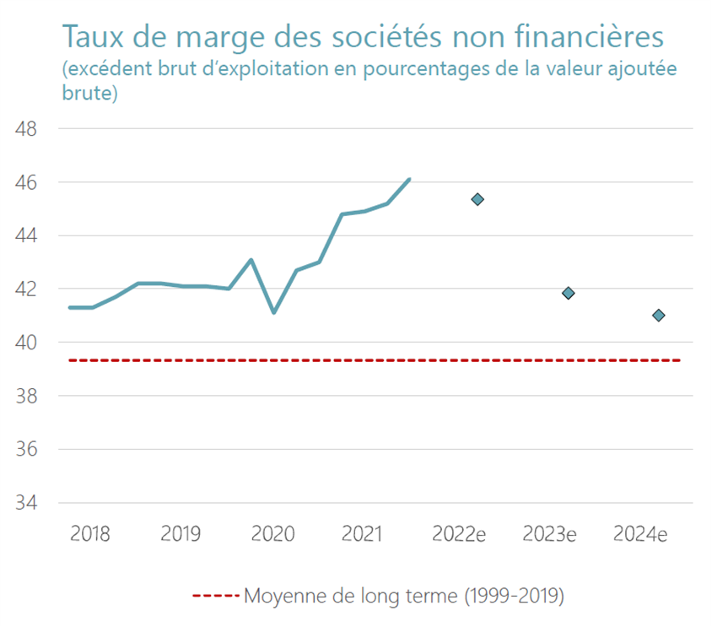
Réduction du taux de marge en prévision à partir de 2022
Source: BNB (projections macroéconomiques de juin 2022)
Notes:
Clé de lecture
Taux de marge des sociétés non financières. Pour les années 2022 à 2024, le taux de marge est calculé sur la base des projections macro-économiques de la BNB de juin 2022.
Message
À titre d’exemple, d’après les projections de la BNB de juin 2022, le taux de marge va diminuer en 2022, 2023 et 2024. Ces prévisions, si elles étaient faites aujourd’hui, seraient impactées par l’envolée des prix de l’énergie, des prix à la consommation et des salaires plus importantes que prévues au moment de la réalisation de ces prévisions.

Slide 92
Réduction du taux de marge en prévision à partir de 2022
Déflateur PIB / Indice des prix à la consommation
Source: BNB, BfP, OCDE (projections juin 2022)
Notes:
Clé de lecture
Le graphique montre la prévision de l’évolution du déflateur du PIB rapportée à l’évolution de l’indice des prix à la consommation de 2021 à 2024. Ce ratio est un indicateur de la capacité des entreprises à répercuter les hausses de coût sur les prix de vente. Le ratio diminue lorsque le déflateur augmente moins rapidement que les prix à la consommation. Cela indique que les entreprises ne répercutent pas entièrement l’augmentation des coûts sur leurs prix de vente.
Message
Comme la BNB, le BFP prévoyait en juin également une baisse du taux de marge sur la période 2022-2024. Toutefois, l’ampleur de la diminution du taux de marge dépend des hypothèses du modèle, et en particulier de la capacité des entreprises à répercuter les hausses de coût sur leurs prix de vente.
La différence entre les prévisions se situe surtout en 2024 : les entreprises répercutent davantage les hausses de coût sur leurs prix de vente dans le modèle du BFP et de l’OCDE que dans le modèle de la BNB.
Le rapport entre le déflateur de la valeur ajoutée et les prix à la consommation est un indicateur de l’évolution du taux de marge. On peut constater qu’il évolue plus favorablement pour les entreprises dans les prévisions du BFP et de l’OCDE que de la BNB. Il y a donc une grande incertitude à cet égard. Cela signifie aussi que le taux d’inflation est également plus élevé dans les prévisions du BFP et de l’OCDE, ce qui découle du fait que les entreprises ont davantage répercuté les coûts sur leurs prix de vente dans ces prévisions.

Slide 93
Conséquences pour les entreprises
Réduction du taux de marge à partir de 2022 car :
  Accélération de la hausse des salaires plus rapide en Belgique que dans les autres pays
  Évolution des coûts de l’énergie plus rapide que des prix à la production
  Évolution des prix à la production impactée par la conjoncture
  Divergence entre secteurs et au sein des secteurs :
  Orienté vers demande internationale vs intérieure
  Commerce mondial vs européen
  Intensif en travail vs intensif en énergie

Slide 94
  Accélération de la hausse des salaires plus rapide en Belgique que dans les autres pays
Handicap des coûts salariaux 2022 = 1,9%
Jaar | België |  | Referentielanden
 | Inflatie (NICP) | Loonkosten | Inflatie (HICP) | Loonkosten
2020 - 2022 | 11,2% | 11,0% | 10,3% | 8,95%
2023 | 3,4% | 5,52% | 4,0% | 4,04%
2024 | 1,6% | 2,31% | 2,3% | 3,72%
2023 - 2024 | 5,1% | 8,0% | 6,5% | 7,91%
2020 - 2024 | 16,9% | 19,8% | 17,4% | 17,57%
Le taux d'inflation est l'IPCH pour les pays de référence et l'IPCN pour la Belgique. Pour la Belgique, l'augmentation des coûts salariaux en 2023 et 2024 est égale à l'indexation prévue.
Sources: SPF Économie, BNB, Bundesbank, BdF, DNB, calculs secrétariat
Notes:
Clé de lecture
Taux d’inflation (selon l’indice national des prix à la consommation pour la Belgique et selon l’indice harmonisé pour les États membres de référence) et croissance des coûts salariaux horaires pour différentes années / périodes.
Pour les années 2023 et 2024, la croissance des coûts salariaux horaires en Belgique correspond à la prévision d’indexation.
Pour 2020 et 2021, les données proviennent des comptes nationaux.
Pour 2022, 2023 et 2024, les données sont basées sur les prévisions des banques centrales.
Message
La baisse du taux de marge à partir de 2022 s’explique en partie par le fait que, selon les prévisions, les coûts salariaux horaires augmenteraient plus rapidement en Belgique que dans les pays voisins.
Le tableau montre que sur la période 2020-2022, les coûts salariaux horaires augmenteraient de 1,9 point de pourcentage plus rapidement en Belgique que dans les pays voisins. Partant de zéro en 2019, le handicap des coûts salariaux au sens de la loi de 1996 est donc pour l’instant estimé à 1,9% en 2022 (le calcul sera révisé dans le Rapport technique qui sera publié en février 2023). Deux facteurs expliquent cet écart :
Premièrement, l’inflation est plus importante en Belgique qu’en moyenne dans les pays voisins.
Deuxièmement, l’augmentation macro-économique des salaires a permis de compenser l’inflation en Belgique alors que dans les pays voisins l’évolution des salaires est inférieure à l’inflation.

Slide 95
  Accélération de la hausse des salaires plus rapide en Belgique que dans les autres pays
Handicap des coûts salariaux 2022 = 1,9%
Jaar | België |  | Referentielanden
 | Inflatie (NICP) | Loonkosten | Inflatie (HICP) | Loonkosten
2020 - 2022 | 11,2% | 11,0% | 10,3% | 8,95%
2023 | 3,4% | 5,52% | 4,0% | 4,04%
2024 | 1,6% | 2,31% | 2,3% | 3,72%
2023 - 2024 | 5,1% | 8,0% | 6,5% | 7,91%
2020 - 2024 | 16,9% | 19,8% | 17,4% | 17,57%
Le taux d'inflation est l'IPCH pour les pays de référence et l'IPCN pour la Belgique. Pour la Belgique, l'augmentation des coûts salariaux en 2023 et 2024 est égale à l'indexation prévue.
Sources: SPF Économie, BNB, Bundesbank, BdF, DNB, calculs secrétariat
Notes:
(suite)
En 2023, l’inflation serait plus faible en Belgique qu’en moyenne dans les trois pays voisins. Toutefois, l’augmentation des coûts salariaux serait à nouveau plus importante. Ceci est dû aux indexations annuelles qui se basent sur l’inflation de 2022.
On retrouve encore cet effet du décalage de l’indexation en 2024 (l’indexation est supérieure à l’inflation), mais cette fois, l’augmentation des coûts salariaux serait plus importante dans les pays voisins en raison des accords salariaux qui prendraient en compte le rattrapage du niveau de vie et les tensions sur les marchés du travail.
Au total, sur la période 2020-2024, l’évolution des salaires compense juste l’inflation dans les pays de référence alors qu’en Belgique, l’augmentation des salaires est plus rapide d’environ 3 points de pourcentage. Ceci s’explique à la fois par le mécanisme d’indexation mais aussi par la dérive salariale (cf. dia suivante).

Slide 96
  Accélération de la hausse des salaires plus rapide en Belgique que dans les autres pays
Jaar | Reële conventionele lonen corr zorgpremies | Wage drift | Effets cotisations | Indexation | Totaal
2020 - 2022 | 1,08% | 2,07% | 0,00% | 7,66% | 10,99%
2020 – 2022 RT 2021 | 1,09% | 1,14% | 0,01% | 6,46% | 8,85%
Sources: BNB, calculs secrétariat
Notes:
Clé de lecture:
Le tableau montre les différentes composantes de l’augmentation des coûts salariaux horaires sur la période 2020-2022.
De manière générale, l’augmentation des coûts salariaux horaires est due à l’indexation des salaires, aux augmentations salariales conventionnelles (issues des conventions collectives sectorielles, à l’exception ici des accords sociaux dans le secteur des soins de santé), à l’augmentation des taux de cotisations patronales et à la dérive salariale (wage drift).
La dérive salariale représente l’augmentation des salaires réels bruts qui ne résulte pas des accords sectoriels. Elle découle des accords salariaux d’entreprises, des négociations salariales individuelles, et de l’augmentation des salaires à l’embauche. La dérive salariale capte aussi les changements de structure de la main-d'œuvre, en particulier son vieillissement : étant donné qu'en moyenne, les salaires augmentent avec l'âge, le vieillissement de la main-d'œuvre entraîne statistiquement une augmentation moyenne du salaire brut.
La ligne supérieure est basée sur les projections des banques centrales de juin 2022. La ligne inférieure donne les résultats publiés dans le Rapport technique 2021 en février 2022.
Message:
Les facteurs expliquant la croissance des coûts salariaux horaires en Belgique sur la période 2020-2022 sont, dans l’ordre:
L’indexation
La dérive salariale qui s’explique par le développement de prime et les tensions sur le marché du travail. Les entreprises confrontés à la pénurie de main d’œuvre ont essayé de retenir leurs travailleurs ou d’en attirer des nouveaux en augmentant les salaires.
Les augmentations salariales conventionnelles au-delà de l’indexation.

Slide 97
  Accélération de la hausse des salaires plus rapide en Belgique que dans les autres pays
Timing de publication des prévisions d’inflation :
Septembre : Banques centrales (zone euro uniquement)
Octobre : CE
Décembre :
  Banques centrales
  OCDE
Notes:
Clé de lecture
Les chiffres sont purement indicatifs. En raison des différences de sources et de périodes, les projections de septembre n'ont pas la même comparabilité que celles des banques centrales de juin.
La prévision du handicap salarial s’est détériorée depuis juin. Selon les projections disponibles en septembre, le handicap sera de 2,9% en 2022 et montera à 5,7% en 2024.
Message
La situation s’aggrave si on prend en compte les dernières informations disponibles au moment d’écrire cette présentation. Pour la période 2020-2022, l’évolution serait revue à la hausse de 0,1% en Belgique alors qu’elle est revue à la baisse de 1,0% en moyenne dans les États membres de référence, et ce, en raison de la prise en compte des dernières informations en matière de comptabilité nationale. Pour la période 2023-2024, l’indexation serait revue à la hausse de 4,4% contre une révision de la hausse des coûts salariaux de 1,7% en moyenne dans les États membres de référence. Au total, sur la période 2020-2024, l’écart de croissance du coût salarial horaire entre la Belgique et les États membres de référence serait de 5,7% (en comptant uniquement l’indexation pour la période 2023-2024 en Belgique).
Notons que les dernières prévisions disponibles ne proviennent pas des banques centrales (sauf en ce qui concerne la France) et qu’elles ne sont donc pas toujours comparables à celles de juin. Il peut en effet y avoir des différences au niveau du champ statistique couvert par la prévision (Allemagne) ou de l’appréciation de l’impact de la conjoncture sur la dérive salariale (Pays-Bas, Belgique).

Slide 98
  Accélération de la hausse des salaires plus rapide en Belgique que dans les autres pays
Notes:
Clé de lecture
Moyenne des augmentations salariales négociées dans la zone euro (en bleu) et en Allemagne (en rouge) entre le premier trimestre 2019 et le premier trimestre 2022.
Le graphique montre également les augmentations salariales négociées hors primes non récurrentes (en pointillé).
Message
Les augmentations de salaires négociées à partir de la fin 2021 prennent souvent la forme de primes non récurrentes et moins souvent d’augmentations du salaire de base.
Par exemple, les employés du secteur de la chimie en Allemagne ont reçu un paiement unique de 1 400 euros pour faire la transition entre la fin de l’accord sectoriel en avril, et le début du nouveau, dont les négociations doivent commencer en octobre (le 5 avril, les fédérations d'employeurs et de travailleurs de l'industrie chimique ont convenu de reporter les négociations au mois d'octobre dans l'espoir que la situation se sera stabilisée d'ici là et que l'avenir soit à ce moment plus clair).

Slide 99
Conséquences pour les entreprises
Réduction du taux de marge à partir de 2022 car :
  Accélération de la hausse des salaires plus rapide en Belgique que dans les autres pays
  Évolution des coûts de l’énergie plus rapide que des prix à la production
  Évolution des prix à la production impactée par la conjoncture
  Divergence entre secteurs et au sein des secteurs :
  Orienté vers demande internationale vs intérieure
  Commerce mondial vs européen
  Intensif en travail vs intensif en énergie

Slide 100
Augmentation plus rapide des prix de l’énergie que des prix à la production
Prix du gaz et de l’électricité pour les PME et prix à la production
Source: CREG, SPF Economie
Notes:
Clé de lecture
Évolution, depuis le quatrième trimestre 2019, du prix du gaz et de l’électricité pour les PME (source CREG), et des prix à la production industrielle pour l’ensemble de l’industrie manufacturière, hors producteurs d’énergie, et pour le secteur de la boulangerie-pâtisserie-pâtes alimentaires (source : SPF Économie).
Message
Outre les coûts salariaux, les coûts énergétiques aussi ne pourront pas être totalement répercutés sur les prix de vente, ce qui contribuera à la baisse du taux de marge.
On voit ici qu’à partir de 2021, les prix de l’électricité et du gaz (pour les PME, la CREG ne disposant pas des informations pour les entreprises de plus grande taille au-delà de janvier 2022) augmentent plus rapidement que les prix à la production industrielle.
Tous les secteurs ne sont pas logés à la même enseigne. À titre d’exemple, le secteur (industriel) de la boulangerie-pâtisserie-pâtes alimentaires répercute encore moins les prix énergétiques que la moyenne du secteur industriel.

Slide 101
Conséquences pour les entreprises
Réduction du taux de marge à partir de 2022 car :
  Accélération de la hausse des salaires plus rapide en Belgique que dans les autres pays
  Évolution des coûts de l’énergie plus rapide que des prix à la production
  Évolution des prix à la production impactée par la conjoncture
  Divergence entre secteurs et au sein des secteurs :
  Orienté vers demande internationale vs intérieure
  Commerce mondial vs européen
  Intensif en travail vs intensif en énergie

Slide 102
Évolution des prix à la production impactée par la conjoncture
Prévisions relatives à l’évolution des prix
(solde en point de pourcent entre les entreprises qui envisagent d’augmenter leur prix relativement à celles qui envisagent de les baisser)
Source: BNB, Enquêtes mensuelles sur la conjoncture, 08/22
Notes:
Clé de lecture
Solde en point de pourcentage entre les entreprises qui envisagent d’augmenter leurs prix et les entreprises qui envisagent de les baisser.
Message
En raison de la détérioration de la conjoncture, de moins en moins d’entreprises envisagent d’augmenter leurs prix de vente.
Le ralentissement futur de la demande va donc empêcher les entreprises de répercuter totalement les augmentations de coûts (salariaux ou énergétiques) sur leurs prix de vente, même dans les secteurs orientés vers la demande intérieure.

Slide 103
Conséquences pour les entreprises
Réduction du taux de marge à partir de 2022 car :
  Accélération de la hausse des salaires plus rapide en Belgique que dans les autres pays
  Évolution des coûts de l’énergie plus rapide que des prix à la production
  Évolution des prix à la production impactée par la conjoncture
  Divergence entre secteurs et au sein des secteurs :
  Orienté vers demande internationale vs intérieure
  Commerce mondial vs européen
  Intensif en travail vs intensif en énergie

Slide 104

Quelles conséquences pour les finances publiques ?

Slide 105
Quelles conséquences pour les finances publiques ?
Déficit budgétaire de l’ensemble des pouvoirs publics
Source: BFP (2022)
Notes:
Clé de lecture
Déficit budgétaire de l’ensemble des pouvoirs publics belges (en % du PIB), et contribution du coût des mesures COVID, des inondations, des prix de l’énergie, de la guerre en Ukraine, et des plans de relance.
Message
D’après les projections du BFP de juin 2022, à politique inchangée, le déficit budgétaire se situerait à près de 5% du PIB d’ici à 2027.

Slide 106

Diagnostic au niveau mondial

Slide 107


Inflation généralisée au niveau mondial
  Forte demande confrontée à des contraintes d’offre
Guerre en Ukraine en Europe
  Rupture d’approvisionnement en gaz
  Crise sur les marchés de l’électricité et du gaz en Europe
Dégradation de la conjoncture au niveau mondial

Slide 108



Incertitudes
  Approvisionnement énergétique/Inflation/Conjoncture/Transmission prix-salaires
Politique socio-économique
  Politique monétaire freine la demande
  Politique budgétaire en Europe
    Préserver les agents de la hausse de prix
    Compenser les effets de la hausse de prix pour les ménages et les entreprises les plus en difficulté

Slide 109

Diagnostic au niveau belge

Slide 110

La crise sur les marchés de l’électricité et du gaz crée une situation inédite pour les ménages et les entreprises
  L’ampleur et la rapidité de la hausse des prix posent des problèmes de trésorerie pour les ménages et les entreprises
  L’impossibilité de répercuter la hausse des coûts dans les prix met certaines entreprises à l’arrêt
  Le désordre s’accroît sur les chaînes de valeur en Europe
  L’incertitude et l’angoisse touchent l’ensemble des agents économiques

Slide 111
L’indexation et les mesures du gouvernement préservent à court terme, macro-économiquement, le revenu réel des ménages mais
  Difficultés pour les deux premiers déciles à s’ajuster face à la hausse des prix de l’alimentation
  Grande diversité au sein des ménages à partir des troisièmes déciles en matière énergétique
  Diversité en matière d’indexation
À court terme, macro-économiquement, les entreprises et l’État supportent la majorité des conséquences du prélèvement sur l’économie nationale

Slide 112

Les enjeux de l’immédiat

Slide 113

“The skyrocketing electricity prices are now exposing, for different reasons, the limitations of our current electricity market design. It was developed under completely different circumstances and for completely different purposes. It is no longer fit for purpose.
That is why we, the Commission, are now working on an emergency intervention and a structural reform of the electricity market. We need a new market model for electricity that really functions and brings us back into balance.”
Ursula von der Leyen, 29 août 2022
Notes:
Étant donné l’intégration importante des réseaux belges d’électricité et du gaz avec les réseaux de ces voisins, toute intervention dans les mécanisme de formation des prix implique le niveau européen.

Slide 114


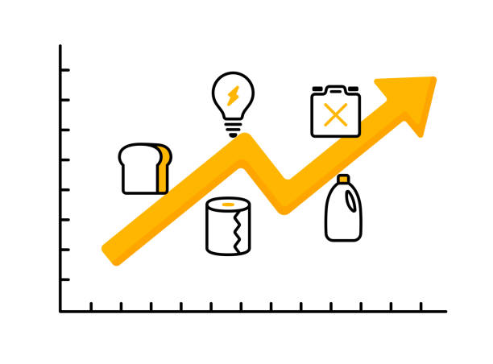

Faire face aux risques de faillite pour certaines entreprises par manque de rentabilité ou en manque de liquidité
Faire face aux risques de précarité pour les ménages
Concertation entre les différents niveaux de pouvoir en Belgique

Slide 115

Les enjeux à moyen terme

Slide 116





  À moyen terme, la répartition du coût du choc énergétique entre entreprises, ménages et État dépendra de :
La négociation salariale en Belgique
L’évolution des salaires dans les autres pays
  L’évolution de la productivité
L’évolution des prix de l’énergie
Les mesures prises en Belgique et dans les autres pays

Slide 117







  Diversité des conséquences entre secteurs et des entreprises au sein des secteurs :
  Orientation marché intérieur / extérieur
  Electro intensive / labour intensive
  Orientation des électro-intensif marché européen / grande exportation
  Producteurs / consommateurs d’électricité

Slide 118

Les enjeux à long terme

Slide 119



  Faire de la crise une opportunité pour accélérer la transition vers la réalisation du Green Deal à l’horizon 2050
2050
Une sortie des mesures de crise qui prend en compte les enjeux du futur
  Concertation entre les différents niveaux de pouvoir

Slide 120



Thèmes
  1. La transition du mix énergétique
  2. L’organisation des marchés de l’énergie
  3. La transition des industries électro-intensives

Slide 121




  4. La consommation finale d’énergie des ménages dans les bâtiments et les transports
  5. La stabilité des signaux prix (TVA, accises, taxes CO2)
6. Les modalités de compensation des ménages et le maintien des signaux prix
7. L’autonomie stratégique pour faire face au nouveau contexte géopolitique

Slide 122
Bibliographie
BANQUE CENTRALE EUROPÉENNE (BCE) (2022), Bulletin économique, Numéro 5 / 2022.
BANQUE NATIONALE DE BELGIQUE (BNB) (2022), Baromètre de conjuncture de la Banque Nationale de Belgique, Août 2022.
BANK FOR INTERNATIONAL SETTLEMENTS (BIS) (2021), Annual economic report, June 2021.
BANK FOR INTERNATIONAL SETTLEMENTS (BIS) (2022), Annual economic report, June 2022.
BIJNENS, Gert et DUPREZ, C. (2022), “Les firmes et la hausse des prix énergétiques”, étude de la Banque Nationale de Belgique.
BUREAU FEDERAL DU PLAN (BFP) (2022), Perspectives économiques 2022-2027, Juin 2022.
CAPÉAU, Bart, DECOSTER, André, GÜNER, Duygu, SHEIKH HASSAN, Nabil, VANDERKELEN, Jonas, VANHEUKELOM, Toon and VAN HOUTVEN, Stijn (2022), “We are all facing the same storm, but not all are in the same boat. A distributional picture of the purchasing power effects of the 2021‐22 energy price shock and compensating measures”, ECARES working paper, 2022-05.
CELASUN, Oya, HANSEN, Niels-Jakob, MINESHIMA, Aiko, SPECTOR, Mariano, and ZHOU Jing (2022), “Supply Bottlenecks: Where, Why, How Much, and What Next?”, IMF Working Paper, 22/31.
COMMISSION DE REGULATION DE L’ELECTRICITE ET DU GAZ (CREG) (2019), Etude sur le poids de la facture d’électricité et de gaz naturel dans le budget des ménages belges en 2018, 14 Novembre 2019.
CONSEIL CENTRAL DE L’ECONOMIE (CCE) (2016), Interventions de l’employeur dans le coût des déplacements domicile-travail, Note documentaire, CCE 2016-2595, Bruxelles, Conseil Central de l’Economie, 72 pages. Disponible à https://www.ccecrb.fgov.be/p/fr/359/interventions-de-l-employeur-dans-le-cout-des-deplacements-domicile-travail

Slide 123
DE SOLA PEREA, M. and VAN BELLE, L. (2022), “Early results of the fourth wave of the Belgian Household Finance and Consumption Survey”, NBB Economic Review, 2022 / #09. (Données supplémentaires fournies par les auteurs).
EUROPEAN UNION AGENCY FOR THE COOPERATION OF ENERGY REGULATORS (ACER) (2022), ACER’s Final Assessment of the EU Wholesale Electricity Market Design, April 2022.
FONDATION ROI BAUDOIN (FRB) (2022), Baromètres de la précarité énergétique et hydrique. Analyse et interpretation des résultats 2020, huitième edition.
INTERNATIONAL MONETARY FUND (IMF) (2022), Fiscal Monitor: Fiscal Policy from Pandemic to War, Washington, DC: IMF.
LEPOITTEVIN, Daniel (2017), “Analyse des residences principales et de leurs occupants, au travers de l'étiquette énergie conventionnelle du diagnostic de performance énergétique (DPE)”, in MINISTÈRE DE L’ENVIRONNEMENT, DE L’ÉNERGIE ET DE LA MER, EN CHARGE DES RELATIONS INTERNATIONALES SUR LE CLIMAT, Les ménages et la consummation d’énergie, , Mars 2017.
NATIONAL BANK OF BELGIUM (NBB) (2022), “Economic projections for Belgium – June 2022”, NBB Economic Review, 2022 / #08.
NATIONAL BANK OF BELGIUM (NBB), FEDERAL PLANNING BUREAU and FPS ECONOMY (2022), Economic impact of the war in Ukraine: a Belgian perspective, 7 july 202, available at https://www.nbb.be/fr/la-banque-nationale/missions-et-strategie/autres-missions/conseils-et-expertise/groupe-dexperts-0.
ORGANISATION FOR ECONOMIC CO-OPERATION AND DEVELOPMENT (OECD) (2022), Economic Outlook, Volume 2022 Issue 1.

Slide 124
PIETTE, C. and TIELENS, J. (2022), “How Belgian firms fared in the COVID-19 pandemic”, NBB Economic Review, 2022 / #07.
SGARAVATTI, G., TAGLIAPIETRA, S. and ZACHMANN, G. (2021), “National policies to shield consumers from rising energy prices”, Bruegel Datasets, first published 4 November 2021 (last update: 8 August 2022), available at https://www.bruegel.org/dataset/national-policies-shield-consumers-rising-energy-prices

